Slide 1
ДИАГНОСТИКА ТЕХНИЧЕСКОГО СОСТОЯНИЯ ЗДАНИЙ И СООРУЖЕНИЙ
Презентация лекций для специальности Пс

Slide 2
ДЕФЕКТЫ И ПОВРЕЖДЕНИЯ
Дефектами называют любые отклонения от установленных требо-ваний к исполнению, состоянию здания или его элементов. Все дефек-ты подразделяют на доэксплуатационные, к которым относятся откло-нения формы, качества, размеров от установленных техническими пра-вилами, условиями и нормами, возникшие в процессе изготовления, перевозки или монтажа элементов и конструкций и эксплуатационные, представляющие собой отклонения состояния конструкций от первона-чального, полученные в процессе эксплуатации: искажение формы, из-менение характеристик материалов, соединений; прогибы, перемеще-ния, уменьшение сечения из–за коррозии, биохимических воздействий и пр.
Повреждения – дефекты, образованные в результате воздействий (климатических, механических, химических и других факторов). Таким образом, повреждения могут возникать как в эксплуатационный, так и в доэксплуатационный периоды.

Slide 3
ДЕФЕКТЫ И ПОВРЕЖДЕНИЯ
Дефекты зданий можно классифицировать по следующим признакам: причине и времени, характеру и значимости.
Дефекты по причине и времени – это дефекты изысканий и проектиро-вания, а также строительства.
К дефектам изысканий и проектирования относятся дефекты выбора участка строительства, оценки грунтов, конструкций, определения нагру-зок, сечений и т. п., к дефектам строительства – нарушения технических условий производства работ, небрежность в отборе материалов, неоправ-данная замена их в ходе строительства; дефекты конструкций заводского изготовления, допущенные в процессе производства элементов и конст-рукций.
По характеру дефекты подразделяются на скрытые, не видимые при внешнем осмотре, и явные.
В общем виде повреждения зданий и отдельных элементов могут харак-теризоваться как:
– осадочные, вызванные деформациями оснований фундаментов;
– конструктивные, связанные с особенностями схем зданий;
– температурно-влажностные, зависящие от технологических режимов изготовления изделий, качества монтажа, соблюдения нормативных требо-ваний по содержанию;
– износовые, связанные с изменением свойств материалов конструкций во времени.

Slide 4
ДЕФЕКТЫ И ПОВРЕЖДЕНИЯ
Классификация причин, вызывающих повреждения представлена на рисунке 1.

Slide 5
ДЕФЕКТЫ И ПОВРЕЖДЕНИЯ
Повреждения от силовых воздействий чаще всего проявляются в результате перегрузки элементов конструкций, а также от динамических и вибрационных воздействий, возникающих от оборудования, установленного с нарушением технологических норм проектирования.
Повреждения от механических воздействий возникают в результате неправильной транспортировки, складирования и монтажа конструкций; подвески к конструкциям тяжелых деталей при ремонте оборудования; нарушения правил технической эксплуатации зданий.
Повреждения от физических воздействий появляются в результате близкого расположения элементов конструкций к источникам тепловыделения, а также при воздействии отрицательных температур.
Повреждения от химических воздействий проявляются в различных видах коррозии стальных, бетонных и железобетонных конструкций и являются одним из существенных факторов преждевременного износа строительных конструкций.

Slide 6
ДЕФЕКТЫ И ПОВРЕЖДЕНИЯ
Повреждения от атмосферных воздействий возникают в результате воздействия атмосферной влаги, перегрузки покрытий снегом и зна-чительными отложениями производственной пыли вблизи источников их выделений.
В зависимости от характера процессов, приводящих к разрушению, повреждения бывают:
– механические (приложение сверхрасчетной нагрузки от оборудо-вания; деформации грунтов оснований; сейсмическое воздействие; механическое повреждение);
– физико-химические (окисление, коррозия, вызванные растворами солей, кислот, щелочей, грунтовой влаги; воздействие электрического тока, биологических процессов).
Чаще всего здания и конструктивные элементы преждевременно выходят из строя от суммарного воздействия вышеперечисленных фак-торов.

Slide 7
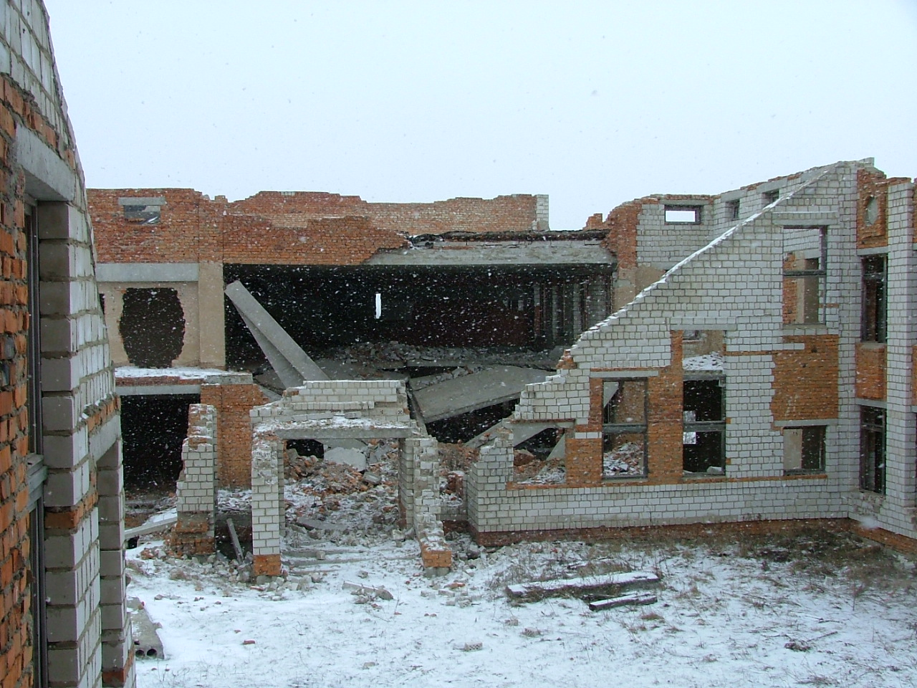
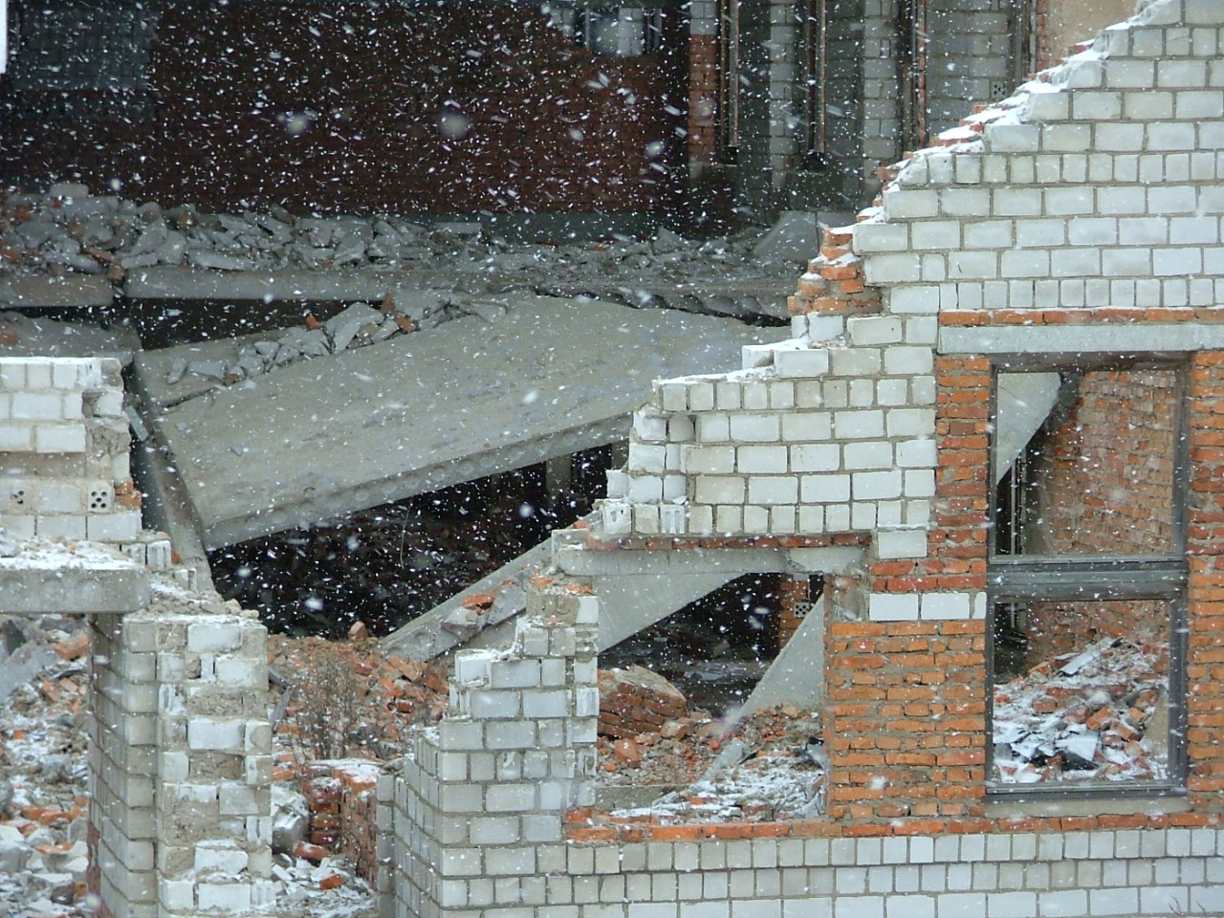
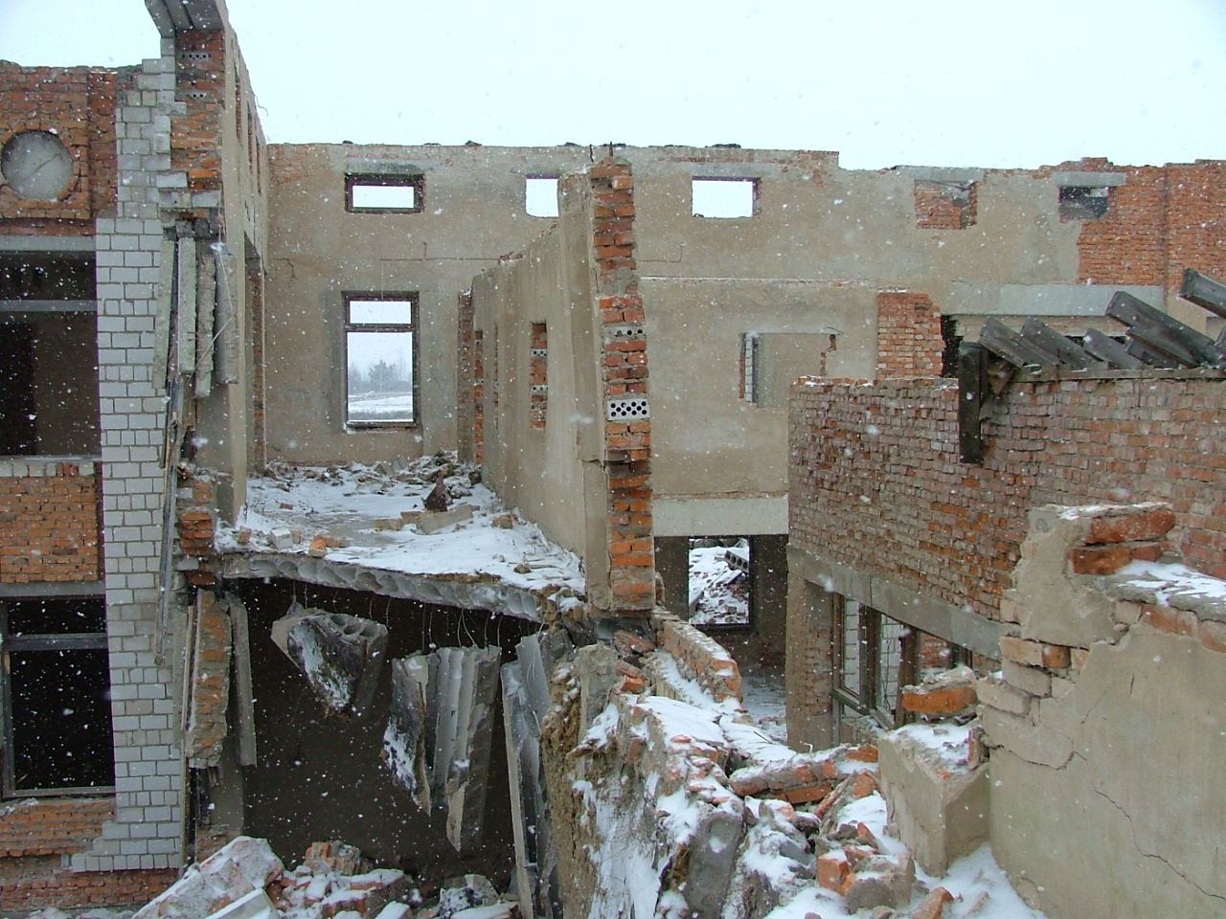
ОБРУШЕНИЕ ЭЛЕМЕНТОВ И КОНСТРУКЦИЙ СТРОЯЩЕЙСЯ ШКОЛЫ

Slide 8
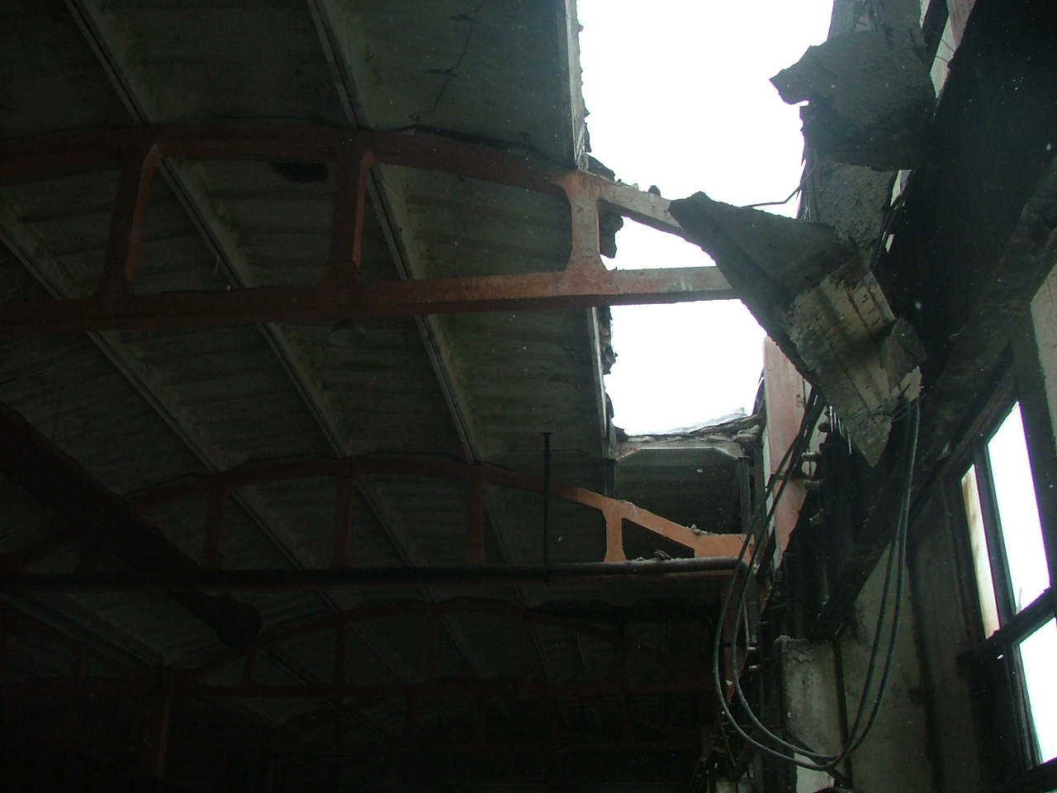
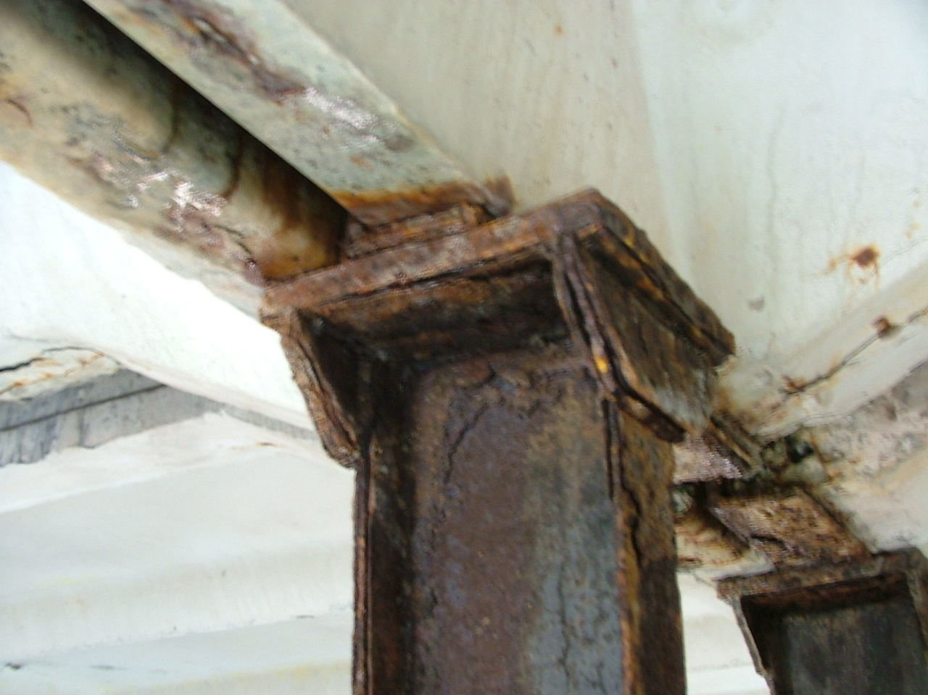
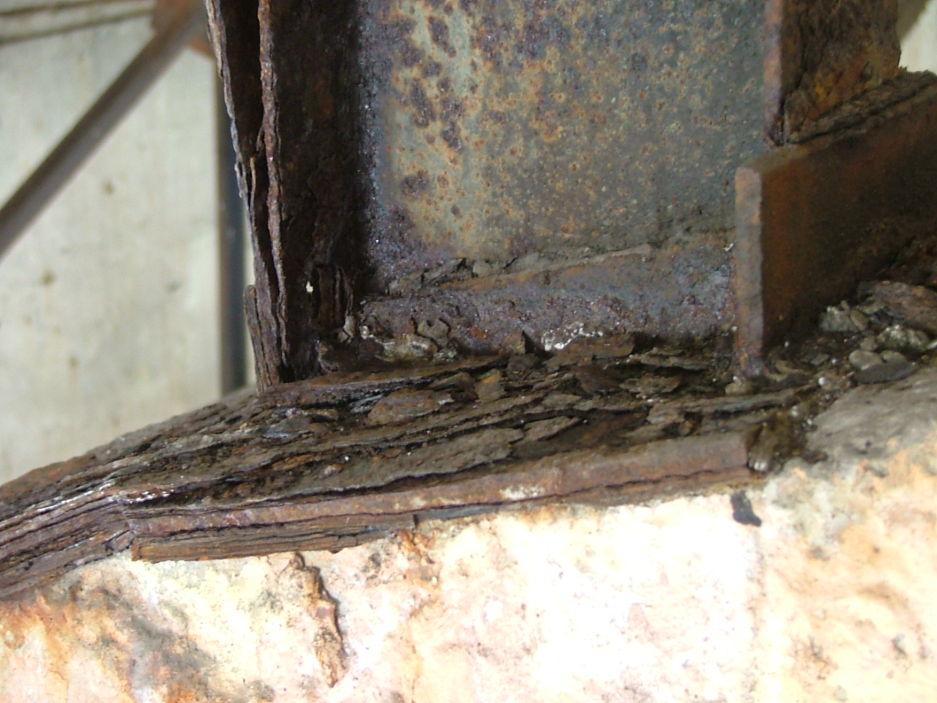
ОБРУШЕНИЕ ПЛИТЫ ПОКРЫТИЯ ПРОМЫШЛЕННОГО ЗДАНИЯ

Slide 9
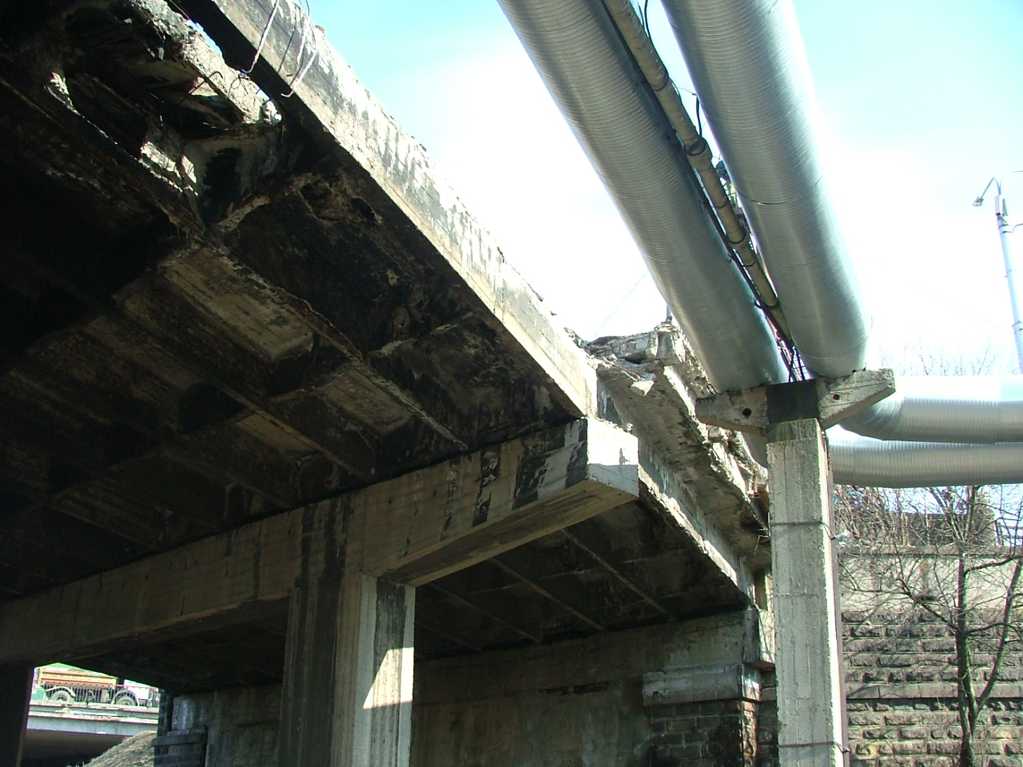
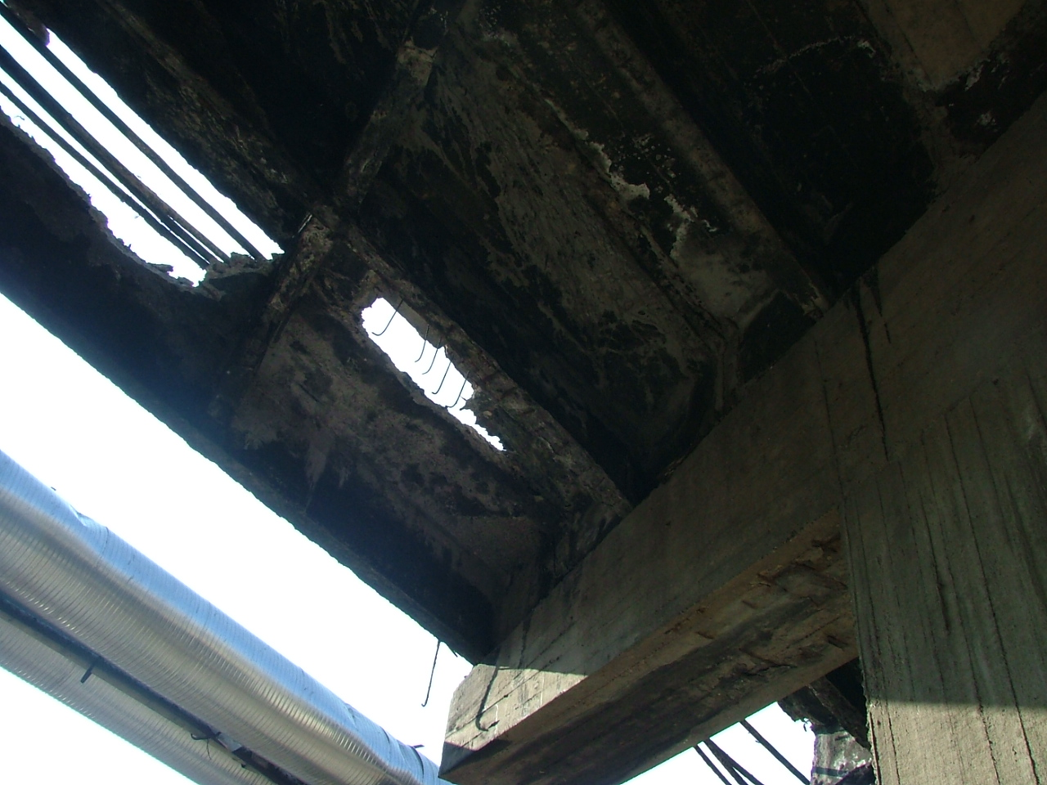
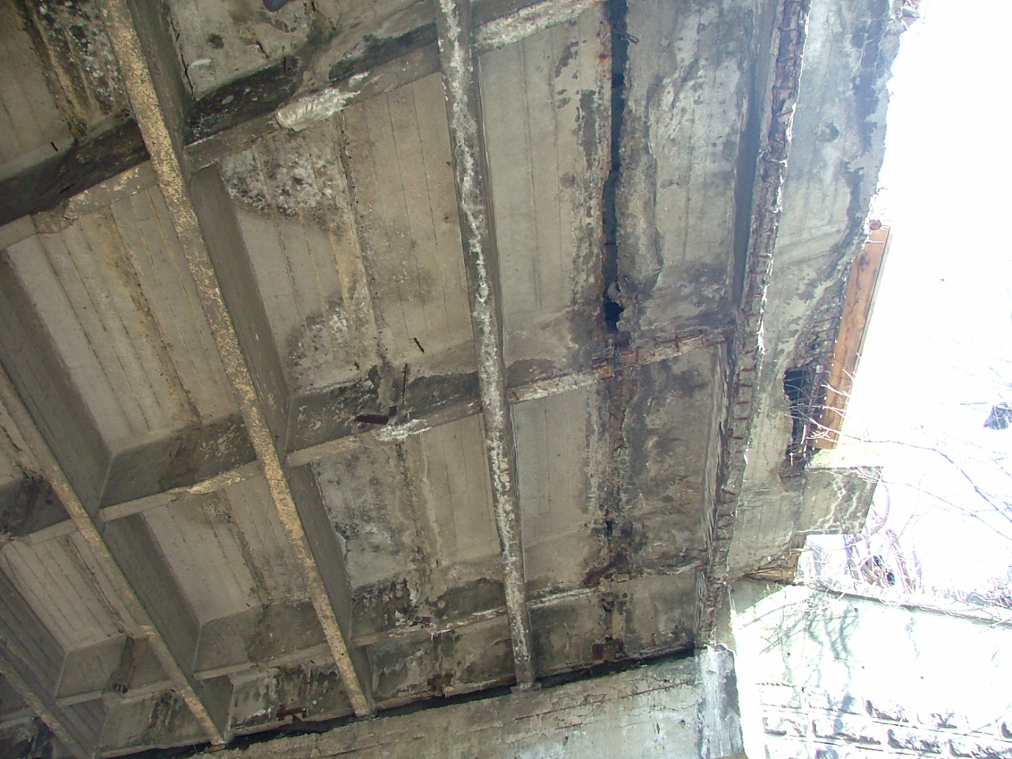
ОБРУШЕНИЕ УЧАСТКА ПЕШЕХОДНОЙ ДОРОЖКИ ПУТЕПРОВОДА

Slide 10
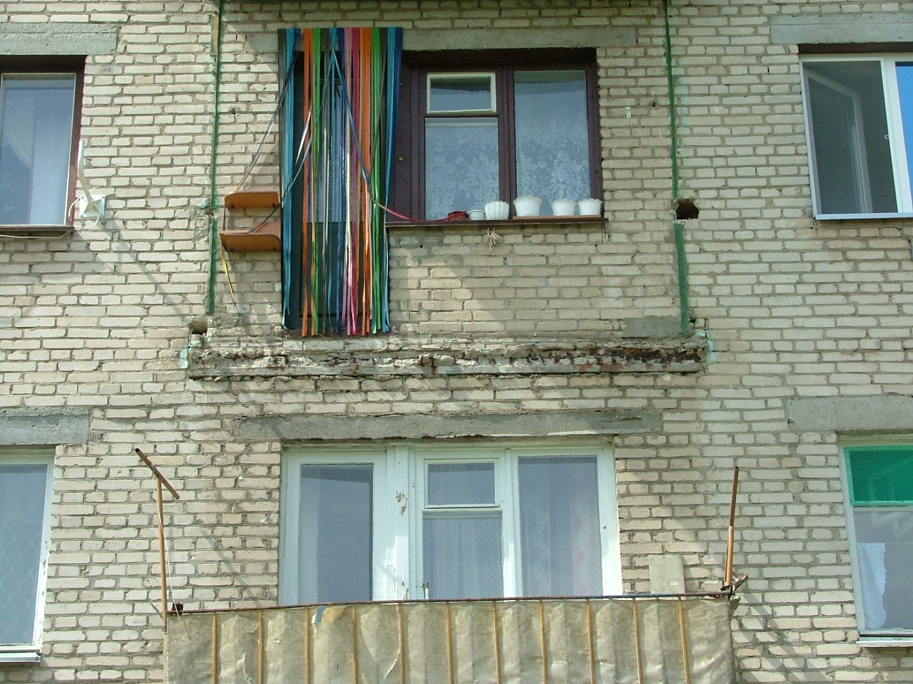
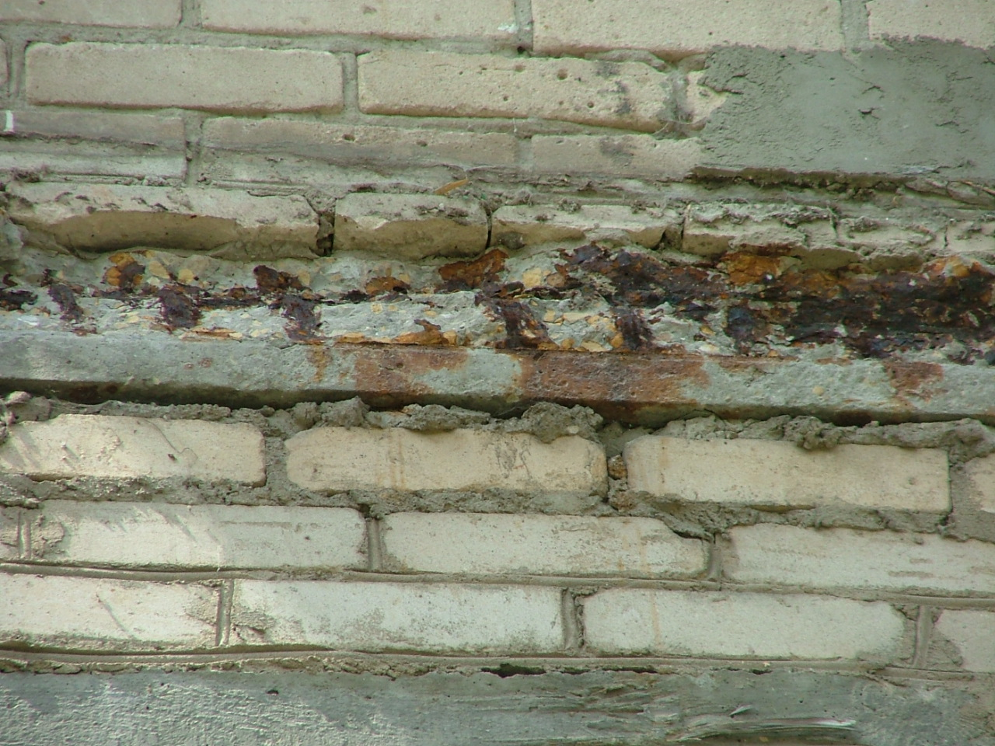
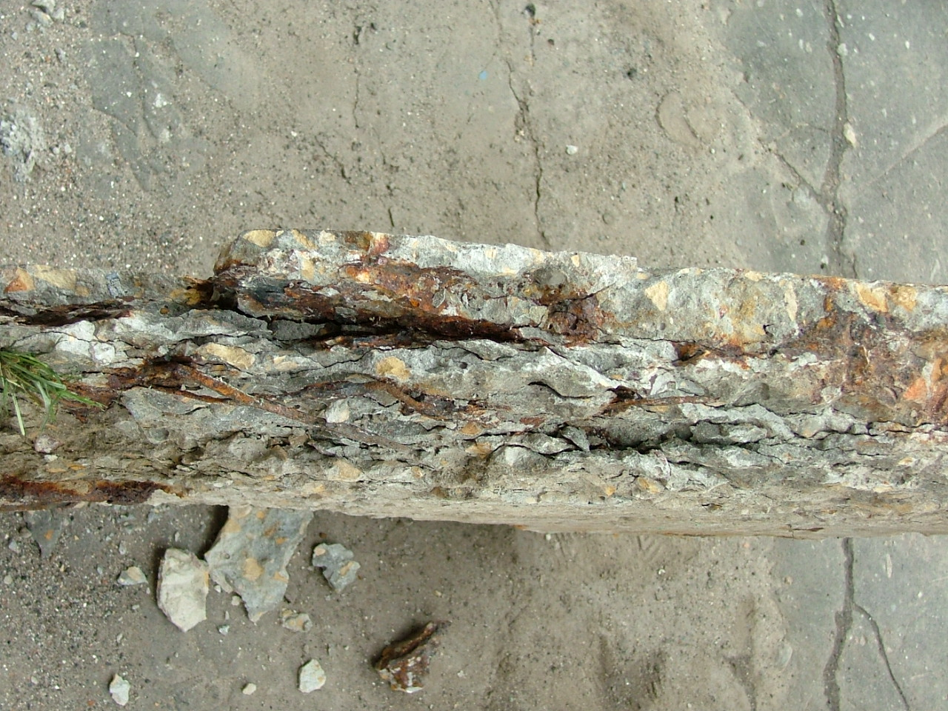
ОБРУШЕНИЕ БАЛКОННОЙ ПЛИТЫ ЖИЛОГО ЗДАНИЯ

Slide 11
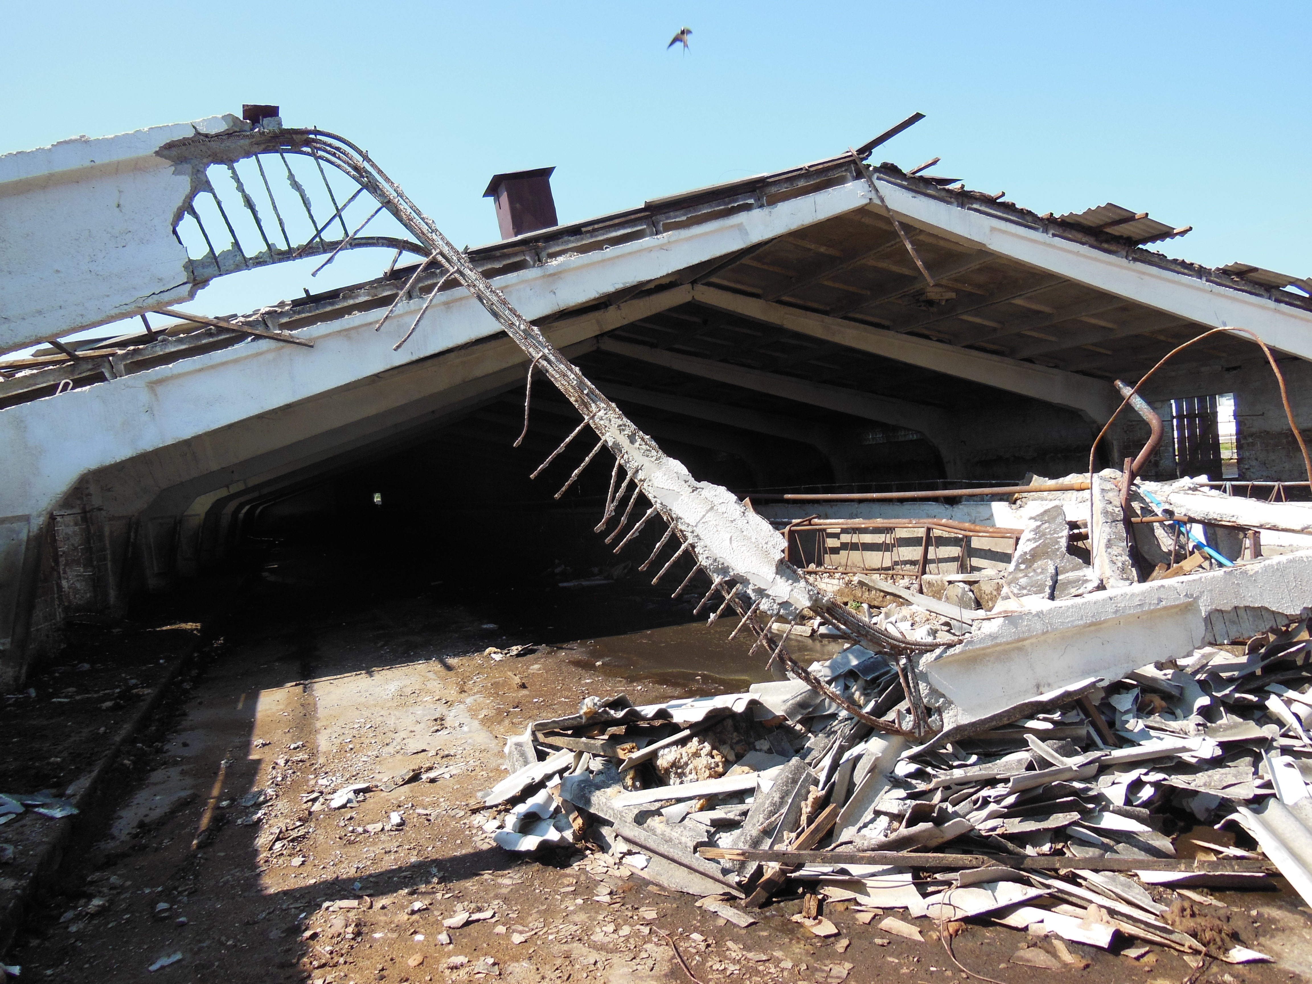
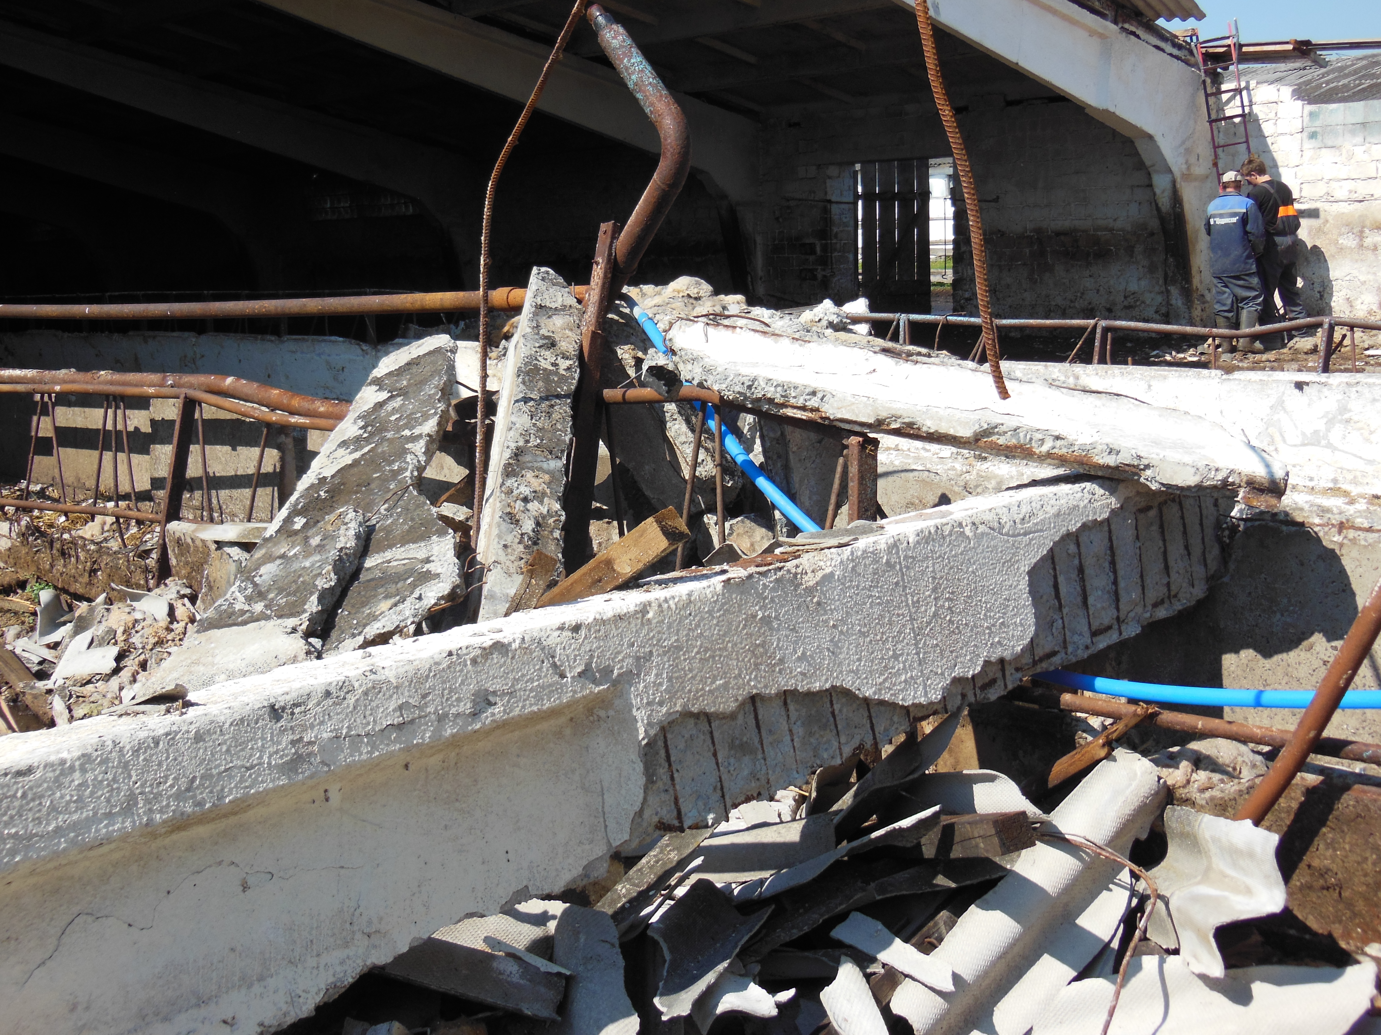
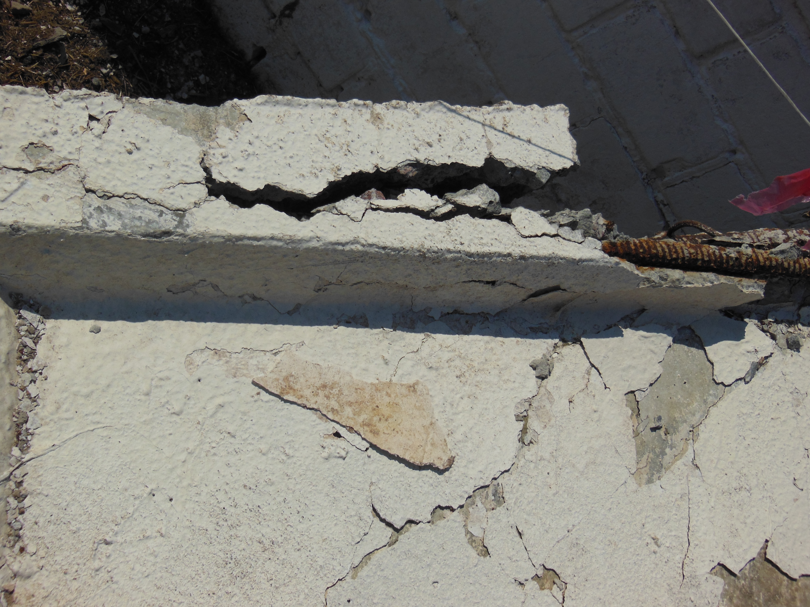
ОБРУШЕНИЕ
ЭЛЕМЕНТОВ И КОНСТРУКЦИЙ ДВУХ ПРОЛЕТОВ КОРОВНИКА

Slide 12
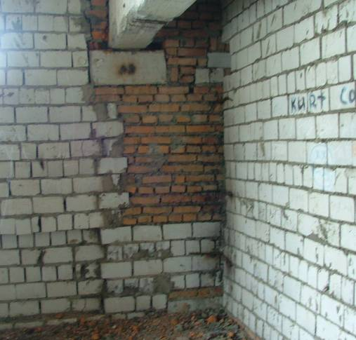
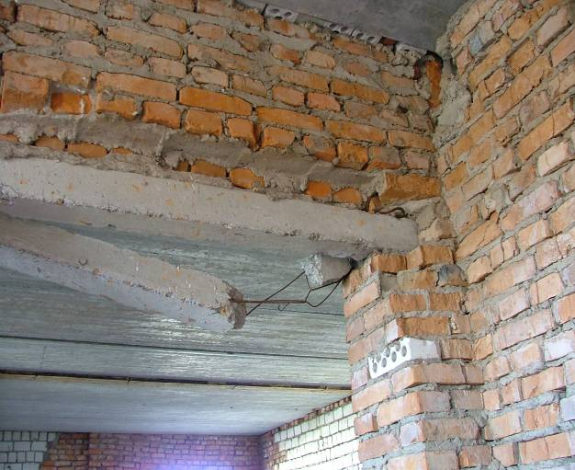
ФРАГМЕНТЫ ЭЛЕМЕНТОВ И КОНСТРУКЦИЙ
Выполнение стены из разнородных стеновых штучных материалов (кирпича керамического и камня силикатного); отсутствие перевязки рядов кладки; устройство опорной подушки под балкой покрытия с опиранием только на кладку из кирпича керамического, образование трещины на стыке кладок | Отсутствие крайней перемычки с одной сто-роны стены; разрушение и смещение крайней перемычки с другой стороны стены; механи-ческое разрушение кладки в опорной зоне пе-ремычки на глубину до 50 мм; смещение клад-ки от вертикали (выпучивание на величину до 30 мм); отсутствие перевязки; толщина швов до 25 мм

Slide 13
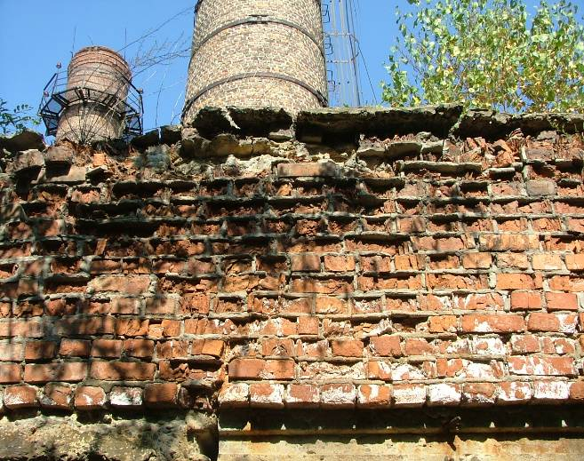
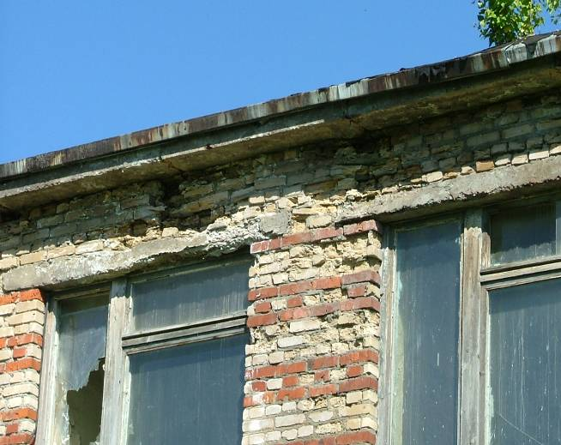
ФРАГМЕНТЫ ЭЛЕМЕНТОВ И КОНСТРУКЦИЙ
Размораживание кирпичной кладки на глубину до 50 мм, в верхней части – на глубину до 100 мм; полное разрушение отдельных кирпичей верхнего ряда; выкрашивание раствора из швов кладки на глубину до 30 мм на многочисленных участках | Размораживание кладки на величину до 40 мм на многочисленных участках; выкрашивание раствора из швов кладки на глубину до 30 мм на многочисленных участках; размораживание и разрушение бетона перемычек на глубину до 20 мм на многочисленных участках

Slide 14
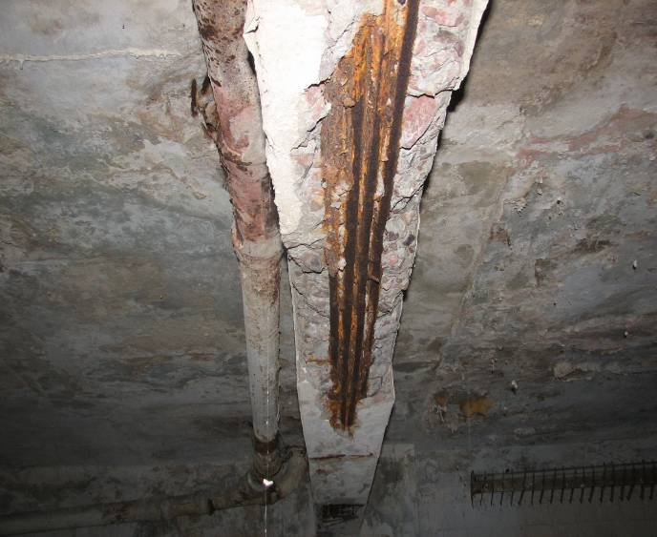
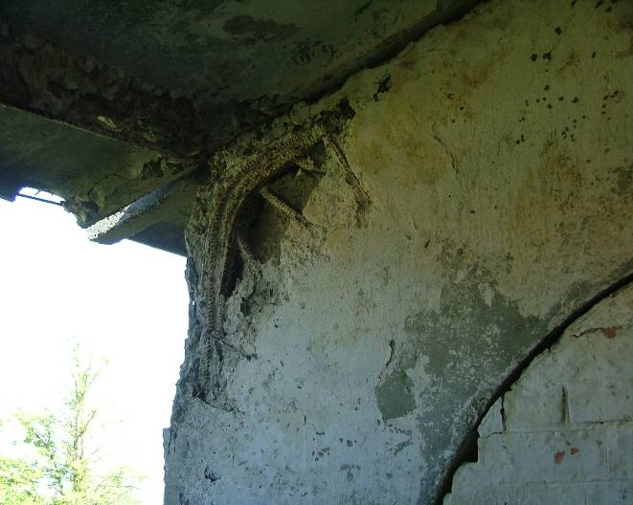
ФРАГМЕНТЫ ЭЛЕМЕНТОВ И КОНСТРУКЦИЙ
Разрушение и отслаивание защитного слоя бетона балки перекрытия; оголение и сплошная поверхностная высокой интенсивности коррозия рабочей арматуры балки перекрытия; следы увлажнения и биоповреждения (грибок) на многочисленных участках | Отслаивание и разрушение защитного слоя бетона на участке перехода балочной части в стоечную; оголение и коррозия рабочей и конструктивной арматуры; разрушение окрасочного покрытия на отдельных участках; следы увлажнения балочной части и биоповреждения (грибок)

Slide 15
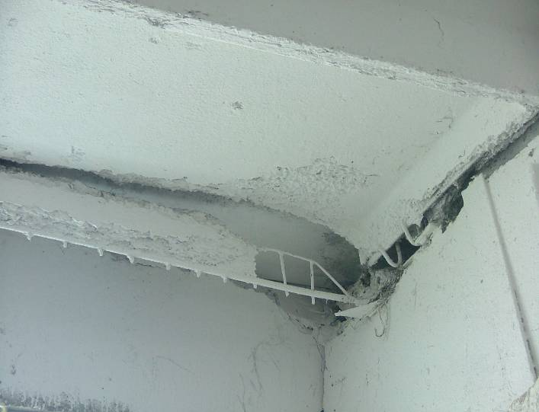
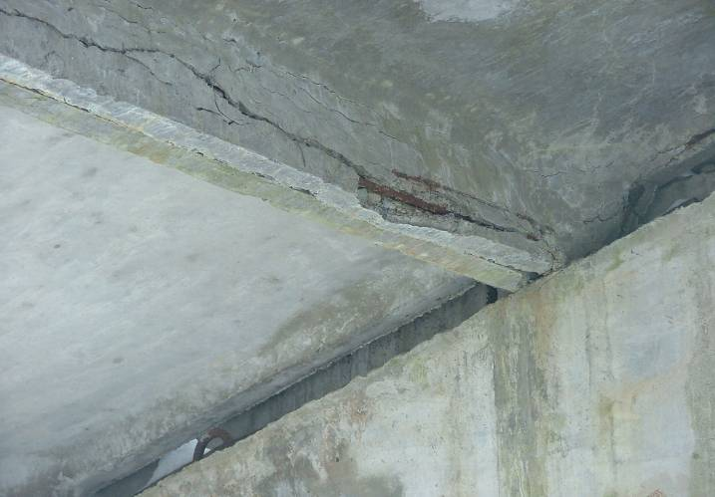
ФРАГМЕНТЫ ЭЛЕМЕНТОВ И КОНСТРУКЦИЙ
Отрыв опорного поперечного ребра от полки плиты покрытия; оголение стальной арматуры продольного и поперечного ребер; размора-живание и разрушение бетона полки и ребер плиты на многочисленных участках на глубину до 15 мм | Разрушение и отслаивание защитного слоя бетона продольного ребра; оголение и кор-розия стержня рабочей арматуры продольного ребра; продольная трещина по боковой поверхности продольного ребра шириной раскрытия до 10 мм

Slide 16
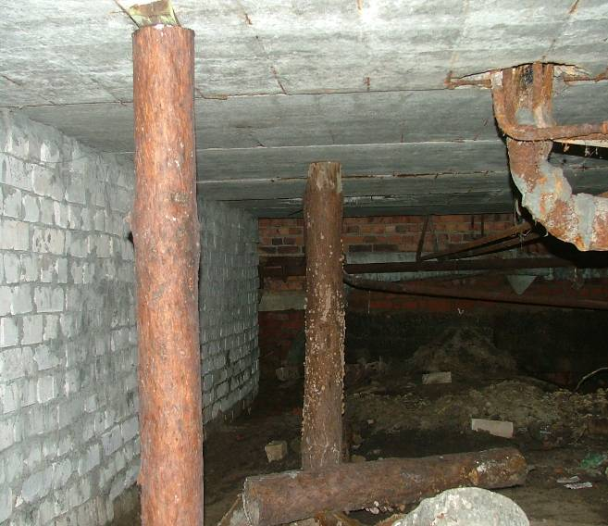
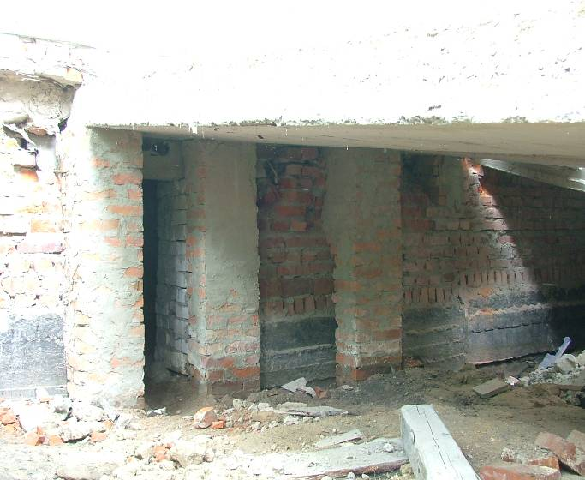
ФРАГМЕНТЫ ЭЛЕМЕНТОВ И КОНСТРУКЦИЙ
Недостаточная ширина опирания плит перекрытия вследствие смещения несущей стены от проектного положения, установка в связи с этим дополнительных деревянных опор под плиты перекрытия в процессе строительства | Недостаточная ширина опирания плит перекрытия вследствие смещения несущей стены от проектного положения, установка в связи с этим дополнительных кирпичных опор под плиты перекрытия в процессе строительства

Slide 17
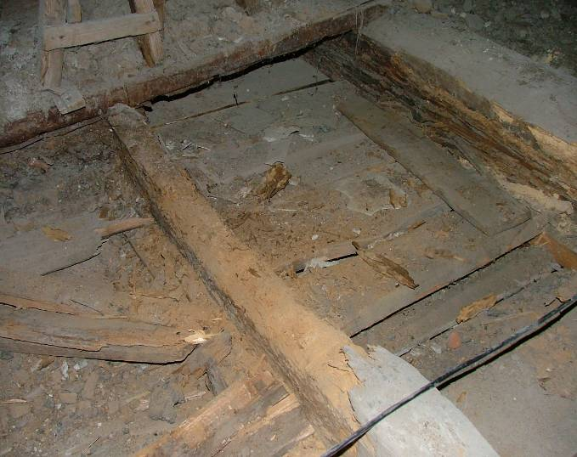
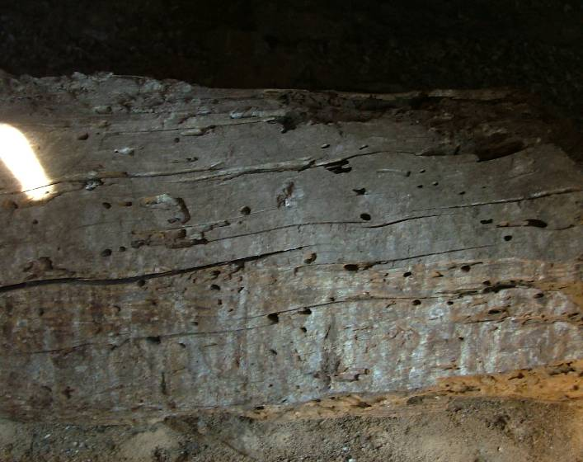
ФРАГМЕНТЫ ЭЛЕМЕНТОВ И КОНСТРУКЦИЙ
Критические повреждения древесины балки чердачного перекрытия древоточцами на многочисленных участках, полное разрушение древесины на глубину до 30 мм; прогиб подшивки на величину до 20 мм | Массовые значительные повреждения древесины мауэрлата древоточцами, разрушение древесины на глубину до 40 мм по всей длине мауэрлата

Slide 18
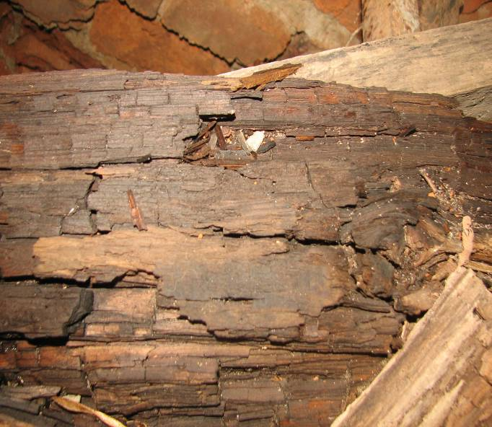
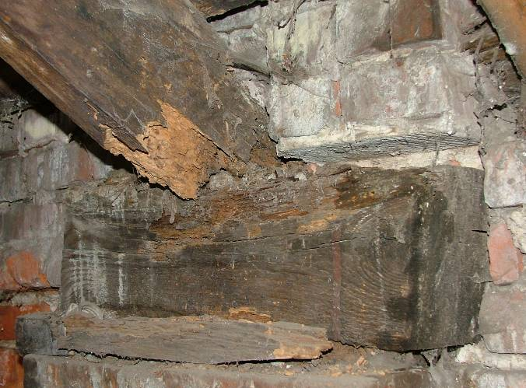
ФРАГМЕНТЫ ЭЛЕМЕНТОВ И КОНСТРУКЦИЙ
Массовое поражение древесины по свей длине лежня дереворазрушающими грибами. Полное разрушение древесины (расслоение на отдельные фрагменты-призмы); побурение древесины | Разрушение дереворазрушающими грибами (гниль) древесины стропильной ноги в зоне опирания на мауэрлат, поражение дерево-разрушающими грибами на глубину до 50 мм (начало гниения) древесины мауэрлата; следы увлажнения конструкций

Slide 19
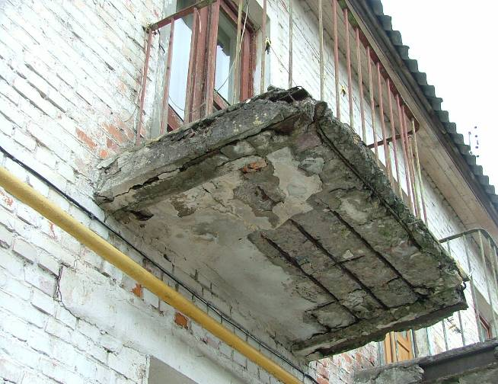
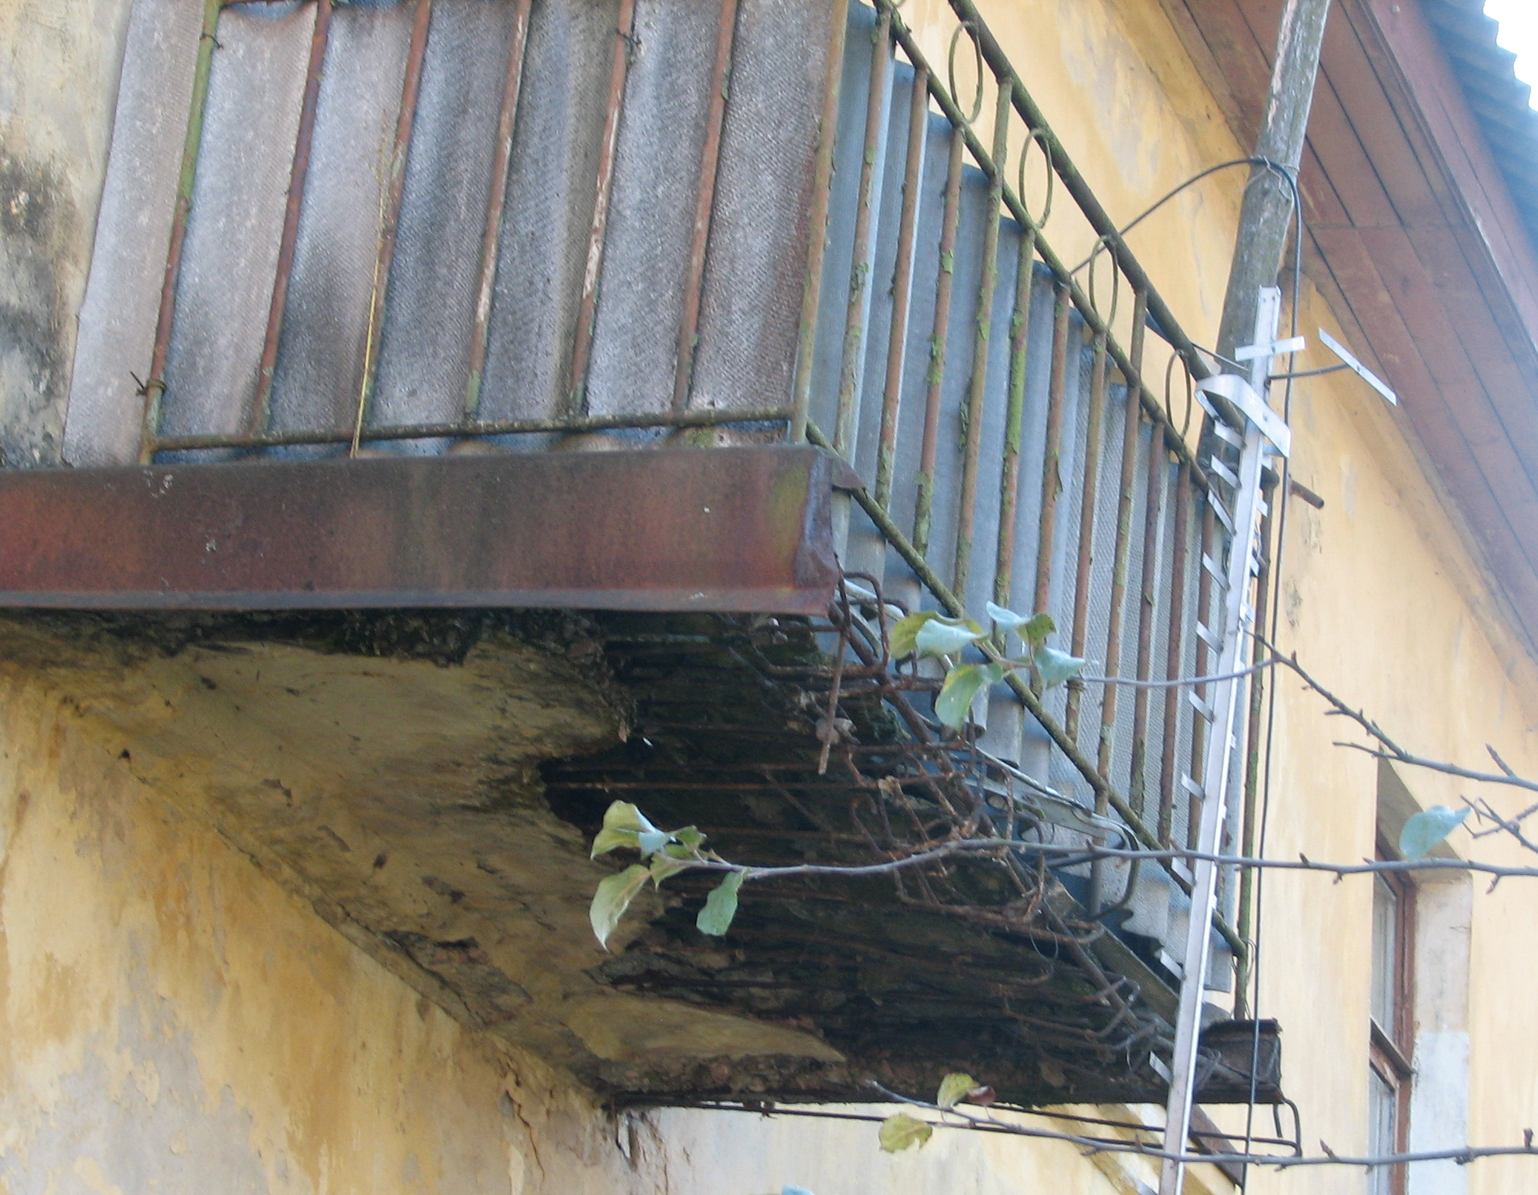
ФРАГМЕНТЫ ЭЛЕМЕНТОВ И КОНСТРУКЦИЙ
Разрушение и отслаивание защитного слоя бетона на многочисленных участках; размораживание бетона по боковым поверхностям плиты на глубину до 50 мм; оголение и сплошная поверхностная коррозия стальных балок, конструктивной и рабочей арматуры плиты | Повсеместное отслаивание и разрушение бетона плиты на многочисленных участках; оголение и коррозия конструктивной и рабочей арматуры плиты повсеместно; поверхностная равномерная коррозия металла стальных балок

Slide 20
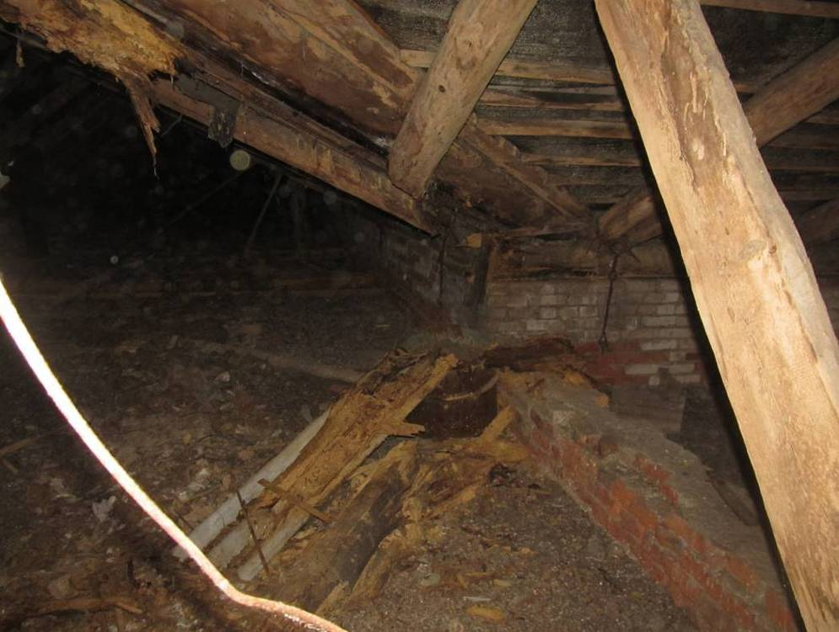
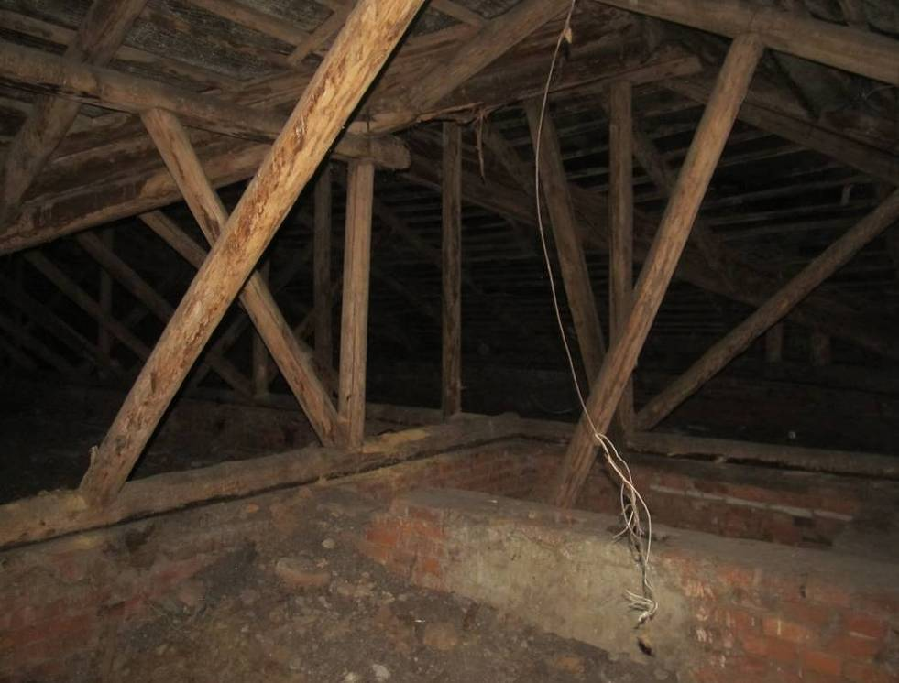
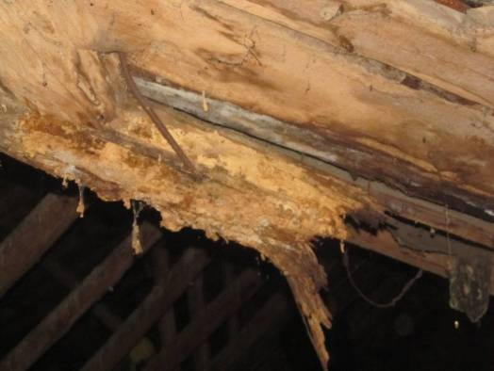
ФРАГМЕНТЫ ЭЛЕМЕНТОВ И КОНСТРУКЦИЙ
Полное разрушение древесины опорного узла диагональной стропильной ноги дереворазрушающими грибами (гнилью)) | Смещение подкоса из проектного положения

Slide 21
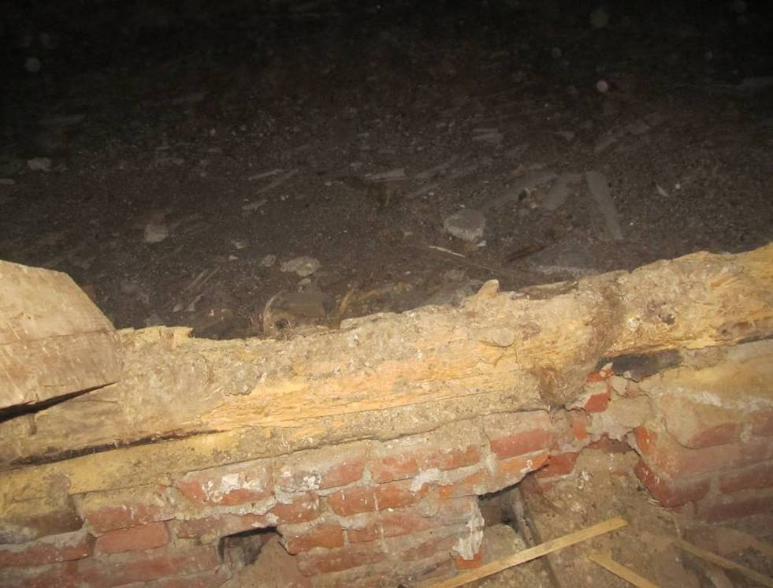
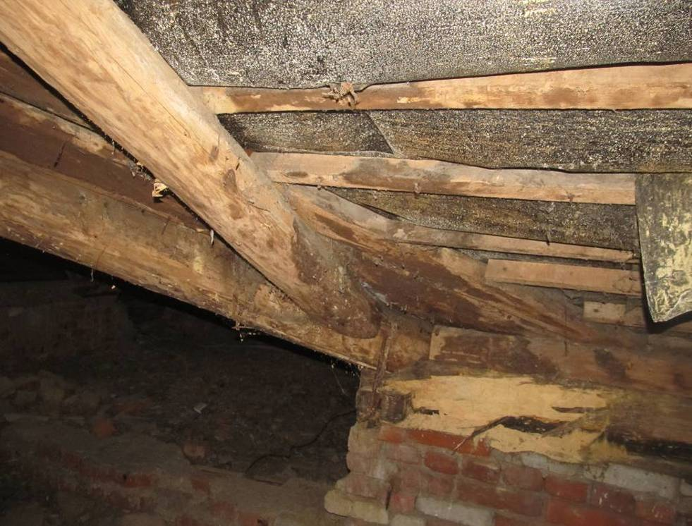
ФРАГМЕНТЫ ЭЛЕМЕНТОВ И КОНСТРУКЦИЙ
Массовые разрушения древесины лежня древоточцами на всю толщину | Массовые разрушения древесины мауэрлата древоточцами на всю толщину

Slide 22
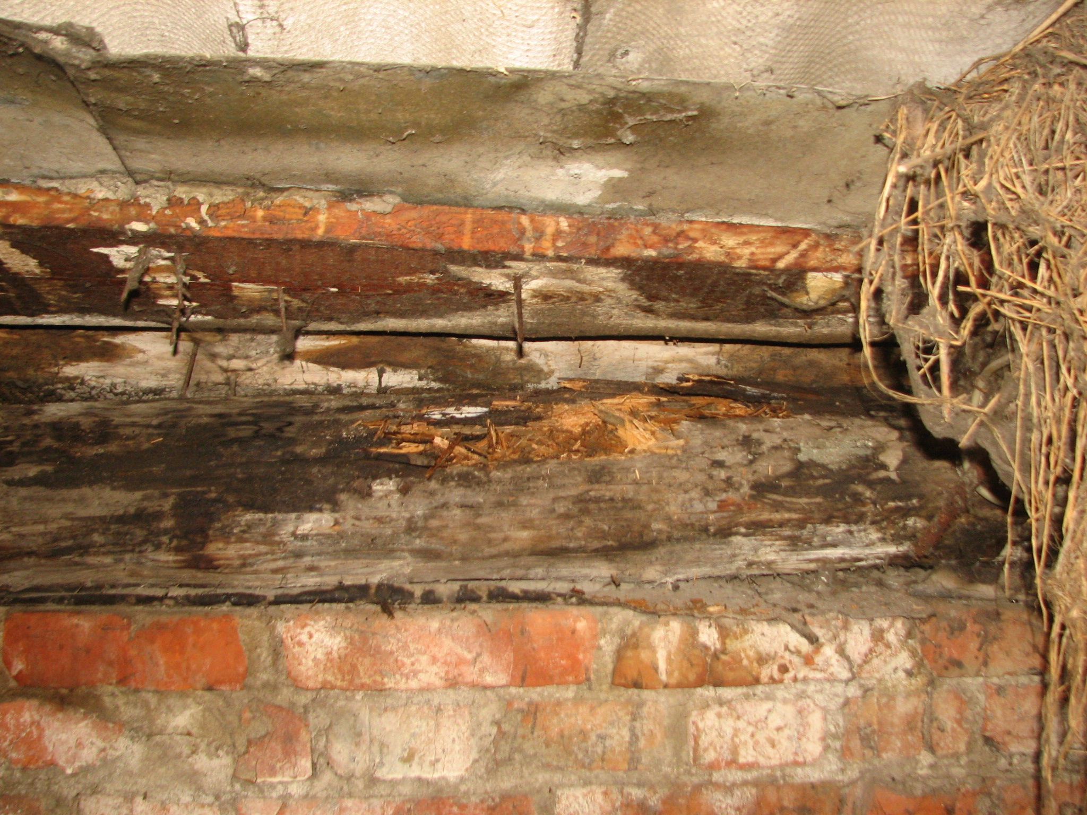
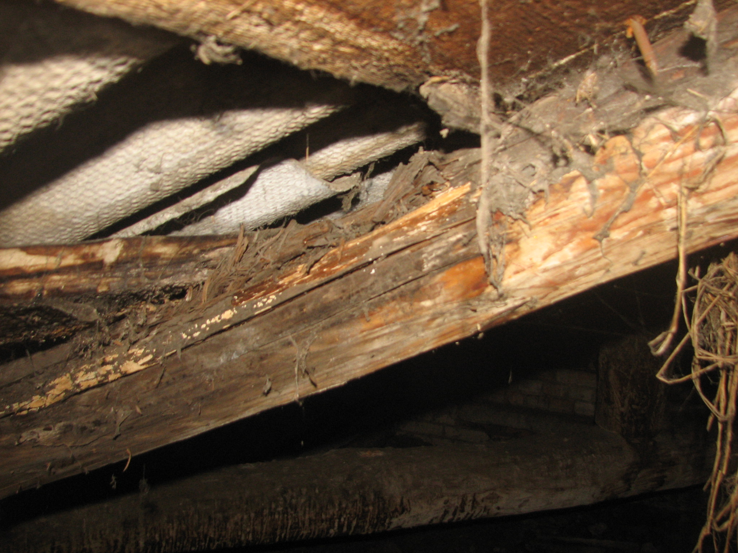
ФРАГМЕНТЫ ЭЛЕМЕНТОВ И КОНСТРУКЦИЙ
Массовое поражение и разрушение древесины мауэрлата дереворазрушающими грибами (гниль) | Продольная трещина шириной раскрытия до 5,0 мм; разрушение древесины стропильной ноги дереворазрушающими грибами (сухая гниль)

Slide 23
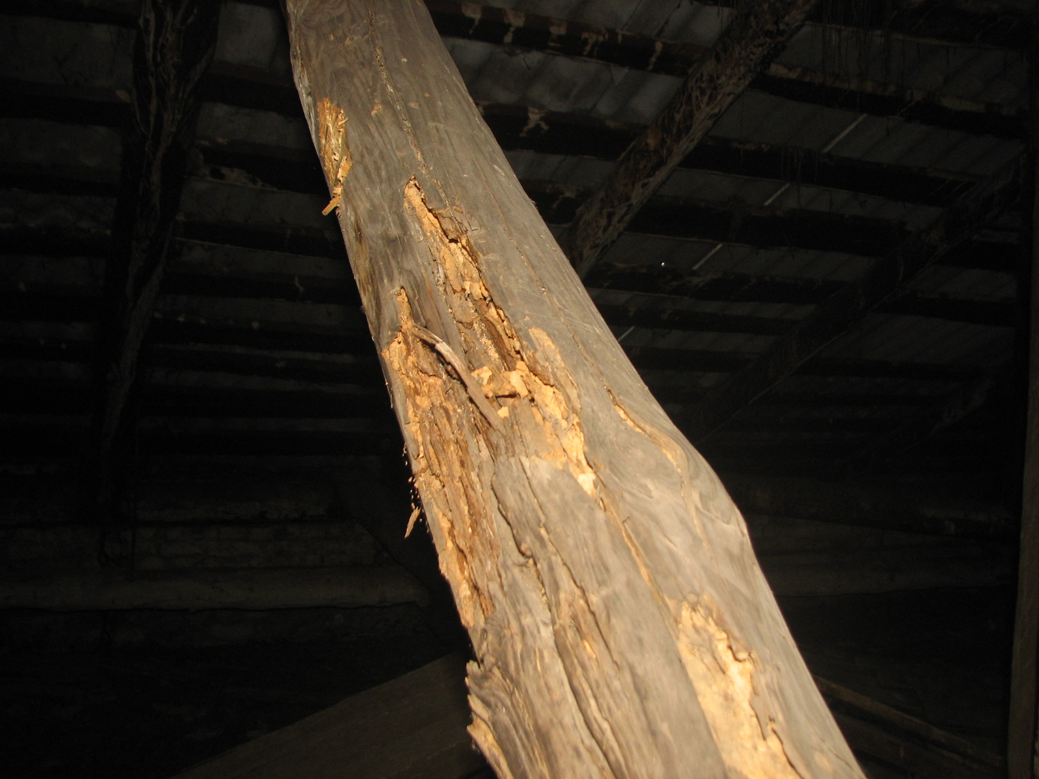
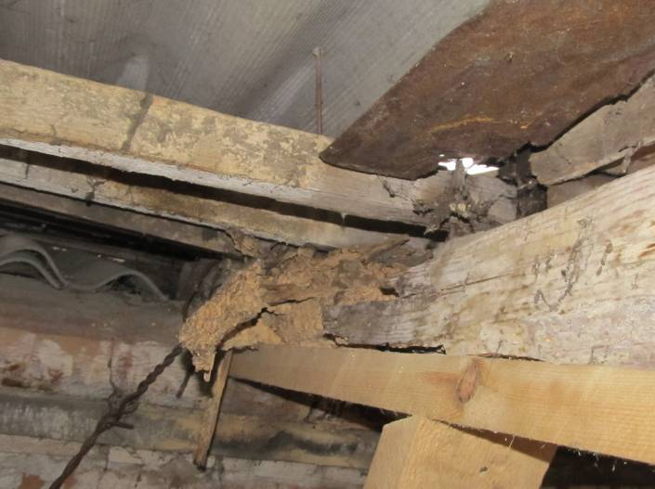
ФРАГМЕНТЫ ЭЛЕМЕНТОВ И КОНСТРУКЦИЙ
Разрушение древесины подкоса дереворазрушающими грибами на многочисленных участках (сухая гниль) | Полное разрушение древесины дереворазрушающими грибами (гниль) в заделке стропильной ноги

Slide 24
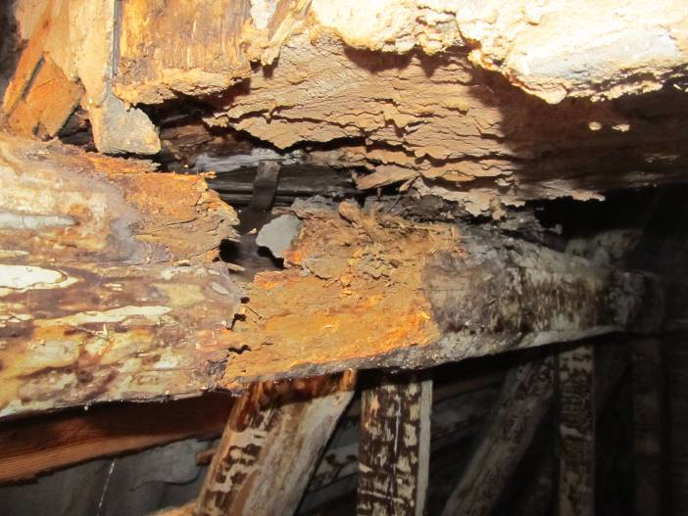
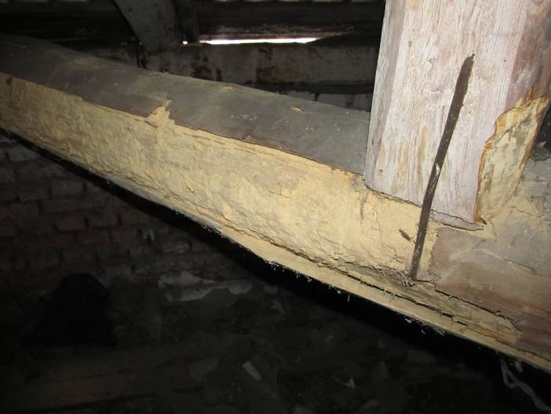
ФРАГМЕНТЫ ЭЛЕМЕНТОВ И КОНСТРУКЦИЙ
Полное разрушение древесины прогона дереворазрушающими грибами (гниль) на всю толщину) | Массовые повреждения древесины нижнего пояса шпренгельной фермы древоточцами

Slide 25
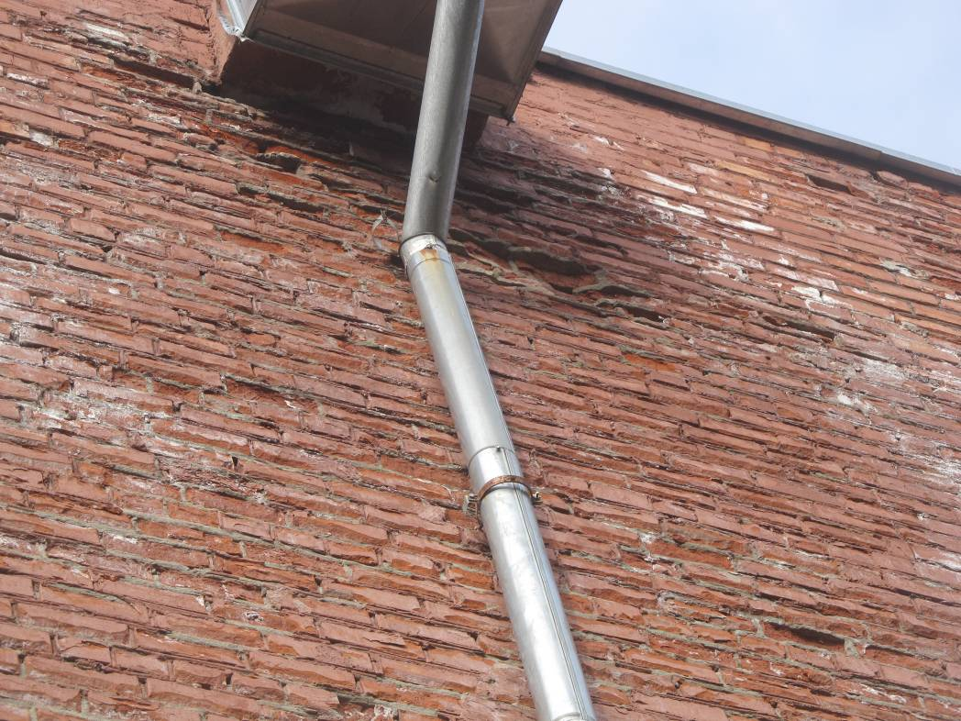
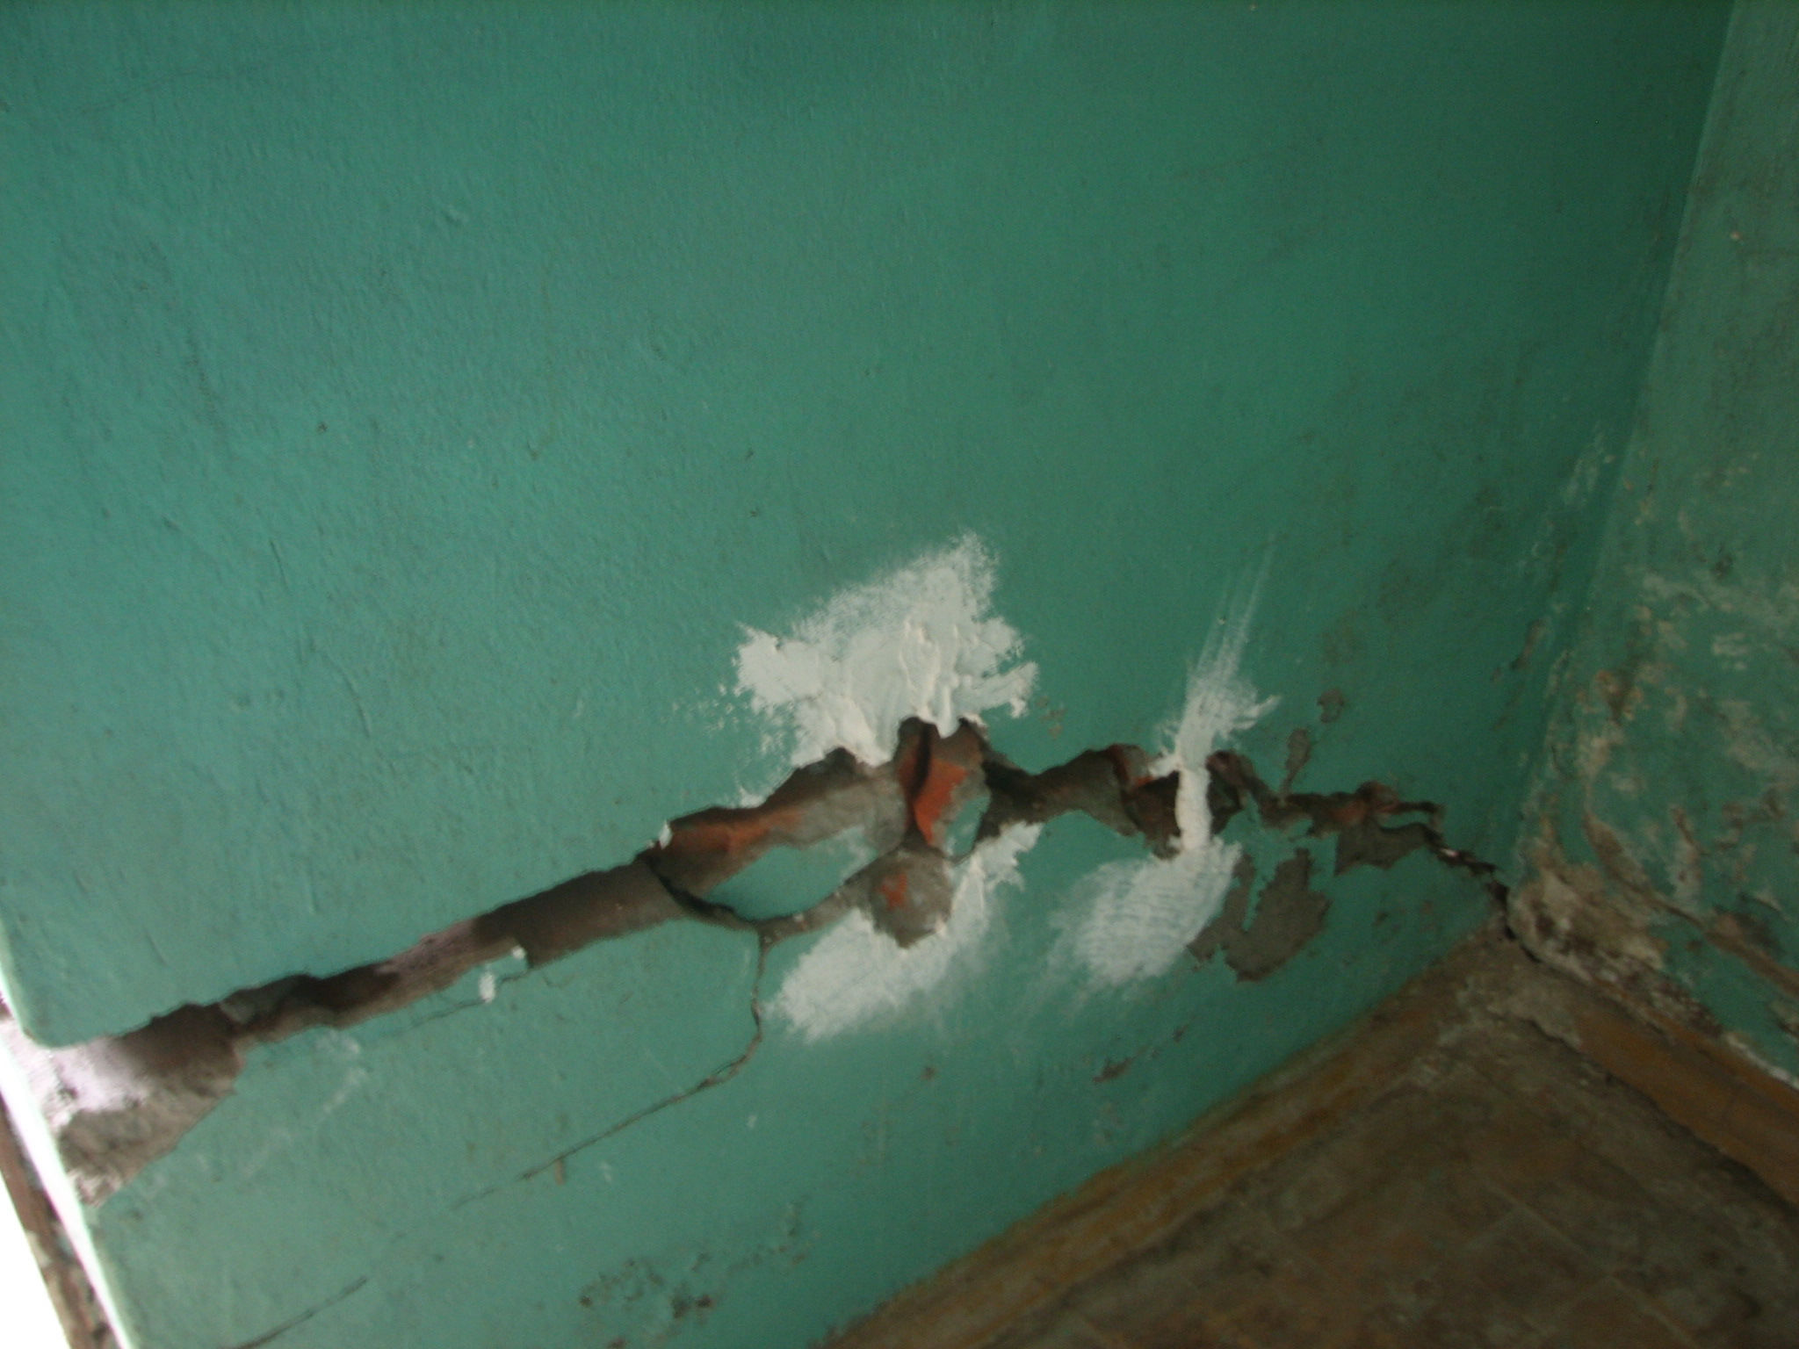
ФРАГМЕНТЫ ЭЛЕМЕНТОВ И КОНСТРУКЦИЙ
Размораживание кладки на глубину до 40 мм на многочисленных участках; высолы на поверхности кладки | Сквозная наклонная трещина шириной раскрытия до 30 мм по внутренней несущей стене

Slide 26
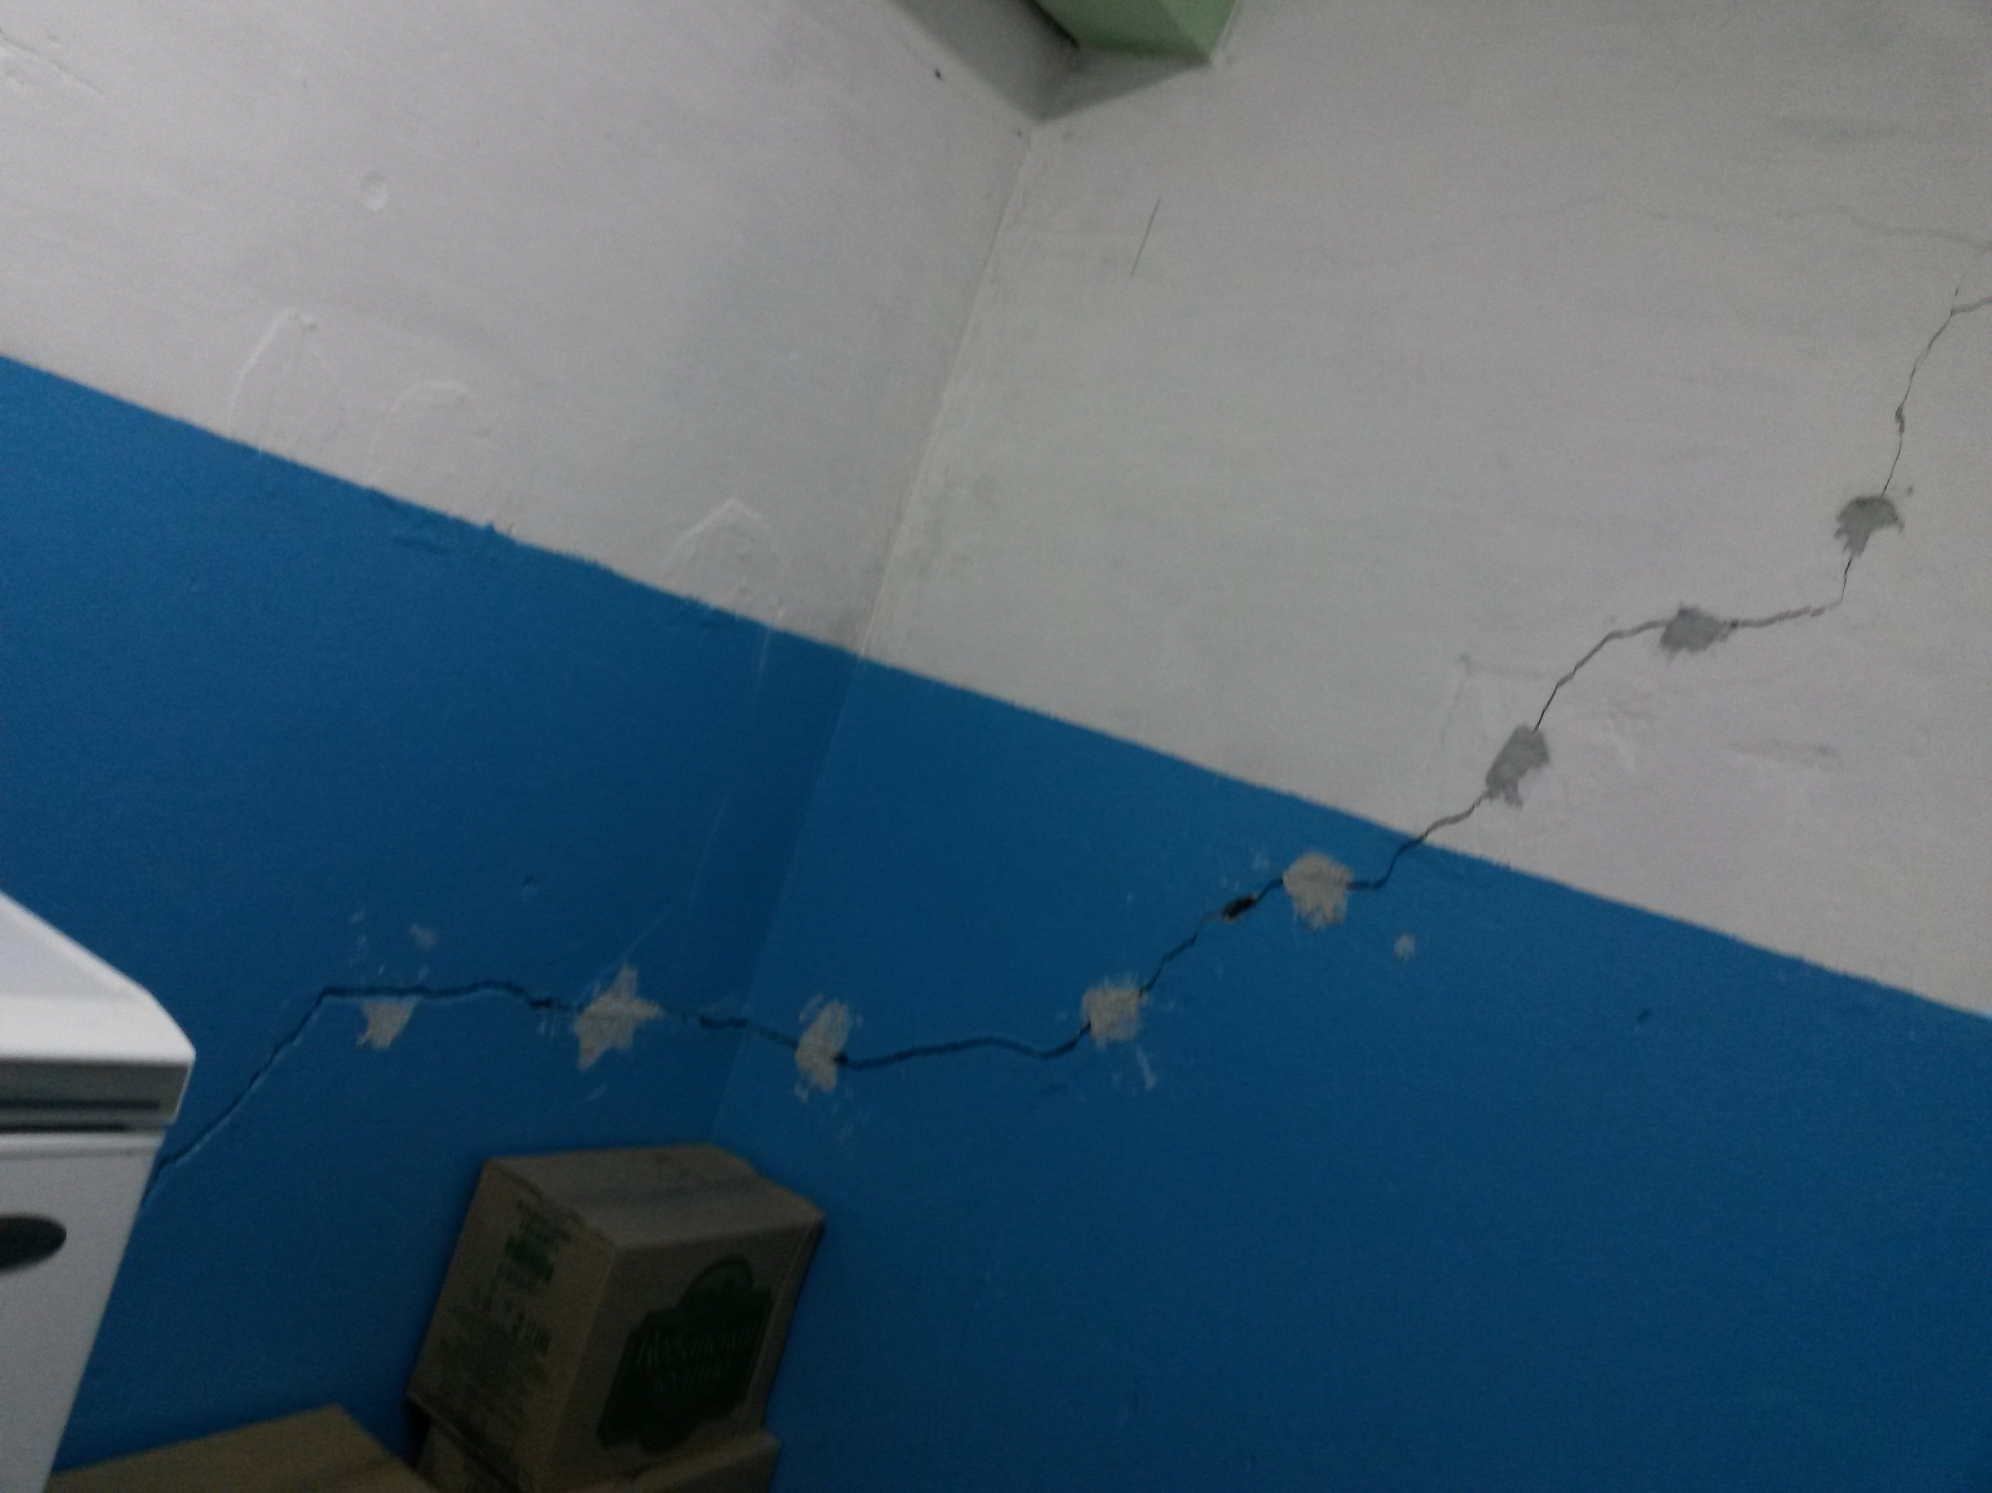
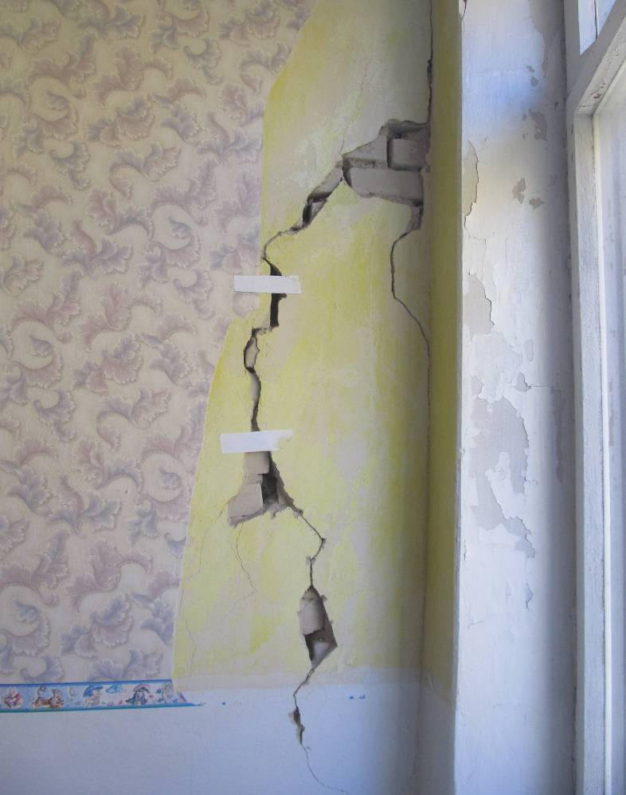
ФРАГМЕНТЫ ЭЛЕМЕНТОВ И КОНСТРУКЦИЙ
Наклонная трещина шириной раскрытия до 10 мм переходящая с несущей на самонесущую стену. Некачественная установка маяков | Наклонная трещина по швам кладки шириной раскрытия до 8 мм по самонесущей стене. Некачественная установка маяков

Slide 27
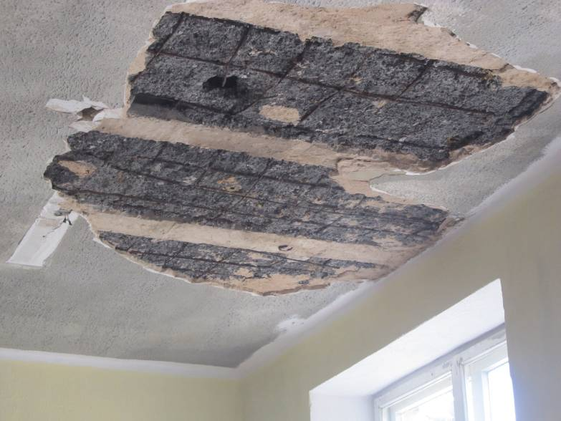
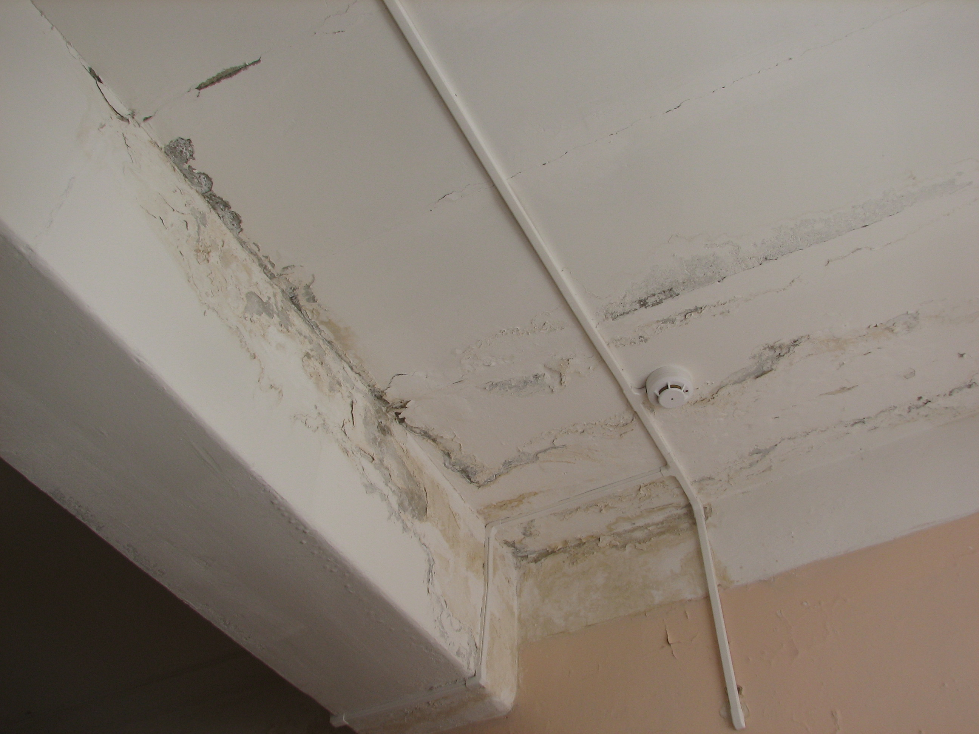
ФРАГМЕНТЫ ЭЛЕМЕНТОВ И КОНСТРУКЦИЙ
Обрушение бетона защитного слоя на отдельных участках. Поверхностная коррозия стальной арматуры высокой степени интенсивности. | Следы увлажнения несущих элементов покрытия. Биоповреждения (грибок) на многочисленных участках

Slide 28
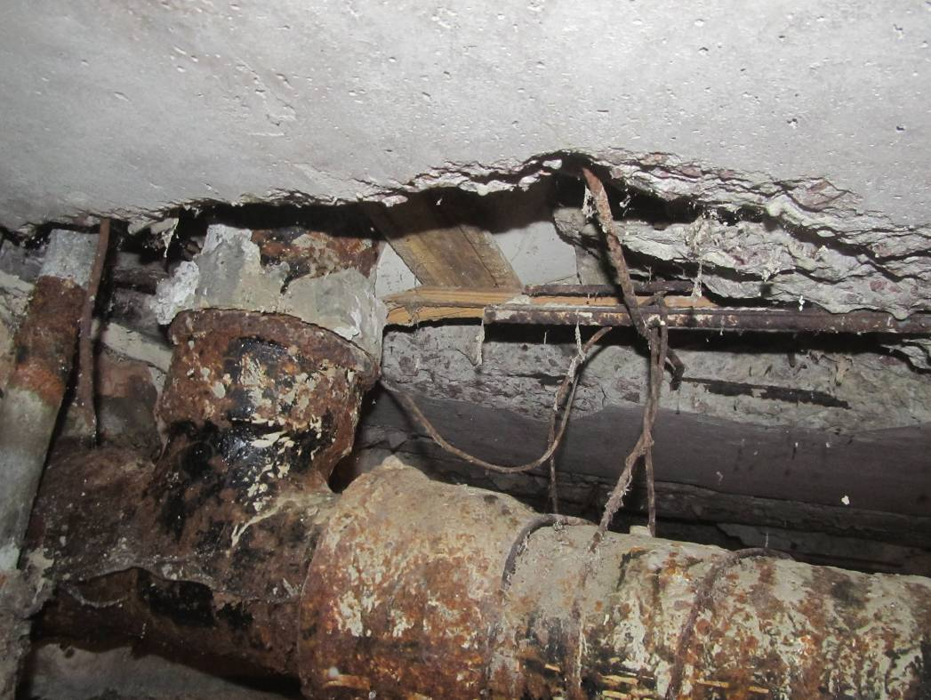
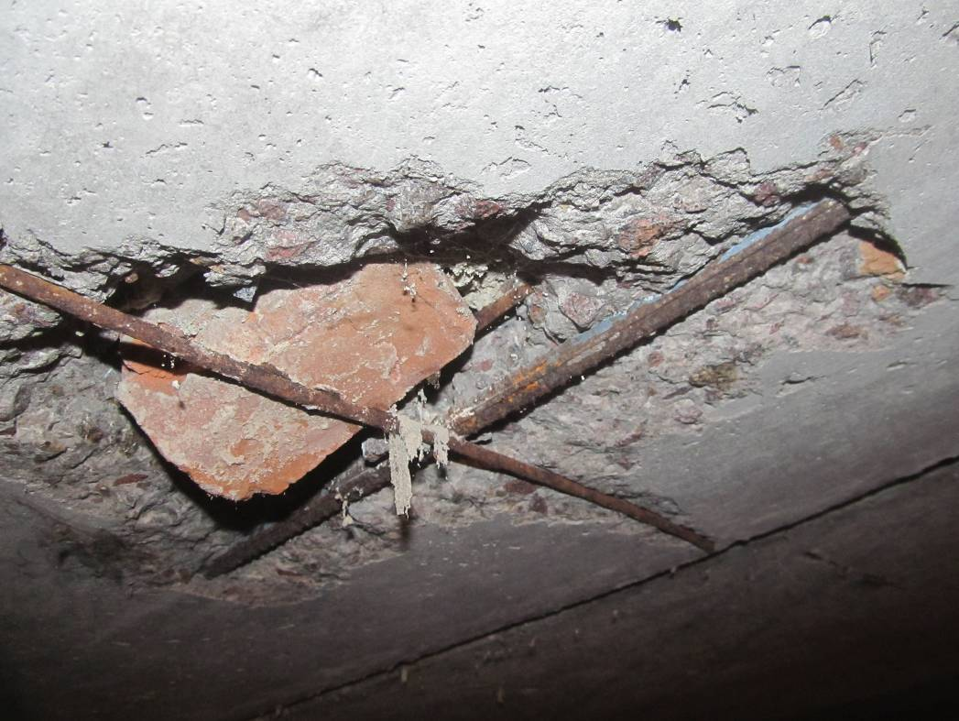
ФРАГМЕНТЫ ЭЛЕМЕНТОВ И КОНСТРУКЦИЙ
Оголение и коррозия стержней рабочей и конструктивной стальной арматуры. Обрыв отдельных стержней рабочей и конструктивной арматуры на участке устройства технологического отверстия. Разрушение плиты перекрытия на всю толщину. | Вырыв бетона на глубину до100 мм. Оголение и коррозия высокой степени интенсивности стержней рабочей и конструктивной стальной арматуры

Slide 29
ФРАГМЕНТЫ ЭЛЕМЕНТОВ И КОНСТРУКЦИЙ
Отслаивание и разрушение защитного окрасочного покрытия на многочисленных участках. Повреждение древесины оконных блоков дереворазрушающими грибами (гнилью) на многочисленных участках | Разрушение оконного блока дереворазрушающими грибами (гнилью) на массовых участках

Slide 30
ФРАГМЕНТЫ ЭЛЕМЕНТОВ И КОНСТРУКЦИЙ
Массовое поражение древесины по свей длине лежня дереворазрушающими грибами. Полное разрушение древесины (расслоение на отдельные фрагменты-призмы); побурение древесины | Вздутия и разрушения (растрескивания, разрывы) верхнего гидроизоляционного ковра кровли на многочисленных участках

Slide 31
ФРАГМЕНТЫ ЭЛЕМЕНТОВ И КОНСТРУКЦИЙ
Биоповреждения (мох) на многочисленных участках. Растрескивания и разрывы гидроизоляционного ковра на участках примыкания к наружным стенам | Полное разрушение покрытия выхода вентшахты. Многочисленные вздутия и расслоения на швах гидроизоляционного ковра

Slide 32
ФРАГМЕНТЫ ЭЛЕМЕНТОВ И КОНСТРУКЦИЙ
Просадки отмостки на отдельных участках. Многочисленные трещины различного характера шириной раскрытия до 8,0 мм. Прорастание растений на многочисленных участках. | Разрушение участков отмостки. Отрыв отмостки от наружных стен здания. Трещины различного характера шириной раскрытия до 5,0 мм

Slide 33
ДЕФЕКТЫ И ПОВРЕЖДЕНИЯ
Оценка степеней значимости
и распространения дефектов и повреждений
Оценку технического состояния строительных конструкций производят по отдельным группам показателей эксплуатационных качеств.
При оценке показателей несущей способности конструкций дефекты, для отнесения их к критическим (1 класс), значительным (2 класс) или ма-лозначительным (3 класс), подразделяют на две группы:
а) дефекты, которые характеризуются показателями эксплуатационных качеств, имеющие нормируемые числовые значения;
б) дефекты, связанные с нарушением технологии производства работ или повреждения, не имеющие нормируемых числовых значений.

Slide 34
ДЕФЕКТЫ И ПОВРЕЖДЕНИЯ
Для дефектов перечисления а) класс дефекта определяют по значению превышения или занижения (в худшую сторону) фактического значения контролируемого параметра Хi по сравнению с его предельным (макси-мальным или минимальным) значением по следующей формуле:
где Хi – фактическое значение контролируемого параметра;
Хmin(max) – предельные значения контролируемого параметра.
Предельные значения Хmin(max) определяют в соответствии с проектной документацией и ТНПА. При этом:
– критическому дефекту соответствует ∆ > 40 %;
– значительному дефекту соответствует 10 < ∆ ≤ 40 %;
– малозначительному дефекту соответствует ∆ ≤ 10 %.
Для дефектов группы б) отнесение дефекта к определенному классу производит аттестованный специалист по обследованию зданий на осно-ве анализа последствий дефекта, степени его влияния на основные пока-затели эксплуатационных качеств рассматриваемого элемента здания.

Slide 35
ДЕФЕКТЫ И ПОВРЕЖДЕНИЯ
Различают две степени ответственности элемента или его участка, в котором обнаружен дефект. К степени ответственности 1 относятся элементы или их составные части (для сложных элементов), локальный отказ которых может привести к полному или ограниченному отказу си-стемы элементов, значительному снижению показателей эксплуатаци-онных качеств конструкций или помещений, существенному ухудшению основных технико-экономических показателей.
К степени ответственности 2 относятся элементы или их состав-ные части, не относящиеся к степени ответственности 1.
По количеству (степени распространения) дефектов в элементе или на рассматриваемом участке элемента различают:
а) единичные дефекты, занимающие до 10 % включительно площади, линейного размера или количества;
б) многочисленные дефекты, занимающие св. 10 % до 40 % включи-тельно площади, линейного размера или количества;
в) массовые дефекты, занимающие св. 40 % площади, линейного раз-мера или количества

